Slide 1
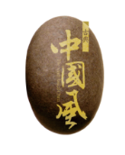
项目二
园林工程竖向设计
PPT模板下载：www.1ppt.com/moban/ 行业PPT模板：www.1ppt.com/hangye/
节日PPT模板：www.1ppt.com/jieri/ PPT素材下载：www.1ppt.com/sucai/
PPT背景图片：www.1ppt.com/beijing/ PPT图表下载：www.1ppt.com/tubiao/
优秀PPT下载：www.1ppt.com/xiazai/ PPT教程： www.1ppt.com/powerpoint/
Word教程： www.1ppt.com/word/ Excel教程：www.1ppt.com/excel/
资料下载：www.1ppt.com/ziliao/ PPT课件下载：www.1ppt.com/kejian/
范文下载：www.1ppt.com/fanwen/ 试卷下载：www.1ppt.com/shiti/
教案下载：www.1ppt.com/jiaoan/

Slide 2
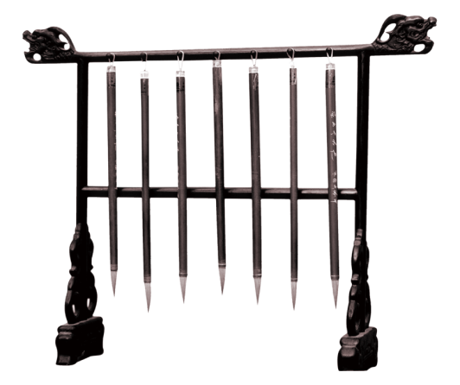

项目要求
知识目标
了解竖向设计的相关概念，园林工程竖向设计的内容、步骤和原则；
了解等高线的特点和等高线法地形设计的应用；
掌握等高线法和断面法地形设计的方法；
掌握土方工程施工的方法。
技能目标
具有计算土方量的能力；
具有等高线法和断面法地形设计的能力；
具有土方工程施工的能力。

Slide 3
目录
任务一 竖向设计的相关概念
任务二 竖向设计的内容、步骤和原则
任务三 等高线法地形设计
任务四 断面法地形设计
任务五 土方工程施工

Slide 4


任务一 竖向设计的相关概念
一、园林地形和园林微地形
园林地形是指园林绿地中地表面各种起伏状况的地貌。在规则式园林中，地形一般表现为不同标高的地坪、层次；在自然式园林中，往往因为地形的起伏，形成平原、丘陵、山峰、盆地等地貌。
园林微地形是指一定园林绿地范围内植物种植地的起伏状况。在造园工程中，合适的微地形处理有利于丰富造园要素、形成景观层次、达到加强园林艺术性和改善生态坏境的目的。

Slide 5
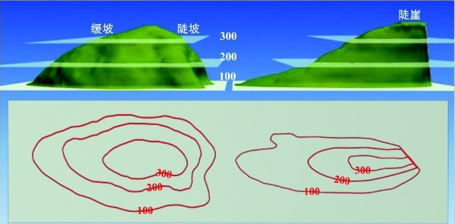
任务一 竖向设计的相关概念
二、园林地貌和地物
园林地貌是指园林用地范围内的峰、坡、谷、湖、潭、溪、瀑等山水地形外貌。地貌是园林的骨架，是整个园林赖以生存的基础。
地物是指地表面上的固定性物体（包括自然形成和人工建造的），如居民点、道路、江河、树林和建筑物等。
三、等高线
等高线是一组垂直间距相等、平行于水平面的假想面，与自然地貌相切所得到的交点在平面上的投影，如图2-1所示。
给这组投影线标注上数值，便可用它在图样上表示地形的高低陡缓、峰峦位置、坡谷走向及溪地的深度等内容。
图2-1 等高线

Slide 6
目录
任务一 竖向设计的相关概念
任务二 竖向设计的内容、步骤和原则
任务三 等高线法地形设计
任务四 断面法地形设计
任务五 土方工程施工

Slide 7
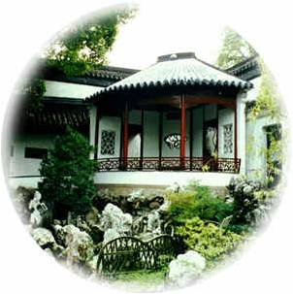

任务二 竖向设计的内容、步骤和原则
竖向设计又称为地形设计，是对原有地形、地貌进行工程结构和艺术造型的改造设计，最终绘制竖向设计图。在造园过程中，原地形通常不能完全满足造园的要求，所以在充分利用原地形的情况下必须进行适当的改造。
竖向设计图是根据设计平面图及原地形图绘制的地形详图，借助标注高程的方法，表示地形在竖直方向上的变化情况及各造园要素之间位置高低的相互关系，主要体现园林地形、地貌、建筑物、植物和园林道路系统的高程等内容。
竖向设计的任务就是从最大限度地发挥园林的综合能力出发，统筹安排园内各种景点、设施和地貌景观之间的关系，使地上设施和地下设施之间、山水之间、园内与园外之间在高程上有合理的关系。

Slide 8
任务二 竖向设计的内容、步骤和原则
一、竖向设计的内容和步骤
（一）竖向设计内容
园林竖向设计的内容有以下几种：
1．园路、广场、桥涵和其他铺装场地的设计
图纸上应以设计等高线表示出道路（或广场）的纵横坡和坡向、道桥连接处及桥面标高。在小比例图纸中则用变坡点标高来表示园路的坡度和坡向。
在寒冷地区，冬季冰冻、多积雪。为安全起见，广场的纵坡应小于7%，横坡不大于2%；停车场的最大坡度不大于2.5%；一般园路的坡度不应超过8%。超过此值应设台阶，台阶应集中设置。为了游人行走安全，避免设置单级台阶。另外，为方便伤残人员使用轮椅和游人推童车游园，在设置台阶处应附设坡道。
2．建筑和建筑小品的设计
建筑和建筑小品（如纪念碑、雕塑等）应标出其地坪标高及其与周围环境的高程关系。例如，在水边上的建筑或建筑小品，则要标明其与水体的关系。

Slide 9
任务二 竖向设计的内容、步骤和原则
一、竖向设计的内容和步骤
（一）竖向设计内容
3．植物种植在高程上的要求
在园林设计过程中，园林中可能会有些有保留价值的老树，其周围的地形设计如需增高或降低，应在图纸上标注出保护老树的范围、地面标高和适当的工程措施。
植物对地下环境很敏感，耐水性不一，不同水生植物对水深也有不同要求。
4．排水设计
在地形设计的同时要考虑地面水的排除，一般规定无铺装地面的最小排水坡度为1%，而铺装地面则为5%，但这只是参考限值，具体设计还要根据土壤性质和汇水区的大小、植被情况等因素而定。
5．管道综合设计
园内各种管道（如供水、排水、供暖及煤气管道等）的布置，难免有些地方会出现交叉，在设计上就必须按一定原则，统筹安排各种管道交会时相互之间的高程关系，以及它们和地面上的构筑物或园内乔灌木的关系。

Slide 10
任务二 竖向设计的内容、步骤和原则
一、竖向设计的内容和步骤
（二）竖向设计的步骤
竖向设计就是合理地选择、确定建设用地的地面形式和场地排水方案，在满足平面布局要求的同时，确定建设场地各部分的高程标高关系等，使之适应使用功能要求，达到工程量少、投资省、综合效益佳的效果。竖向设计的步骤包括5个阶段:
1．进行场地地面的竖向布置
选择场地竖向布置方式，确定是按平坡式、台阶式还是混合式，人工地合理确定各部分的标高，力求减少土方量，并满足使用功能和建筑、道路等的布置要求，使场地内外能够相互衔接，并满足场地自然排水要求的坡度。
2．确定建（构）筑物的高程
建（构）筑物与露天台、场、仓库的室内标高—般是场地的最高点；道路、铁路、排水沟等的控制点标高，一般是场地的最低点。
3．拟定场地排水方案
为了保证地面雨水的顺利排出，需拟定场地的排水方案，一般是建筑室外四角向场地外缘排水，点应高于洪水水位0.5 m。
4．确定土方平整方案
确定土方平整方案，计算填挖土方工程量，选定弃土和取土的地点。
5．有关构筑物的设计
确定建设场地内由于挖方工程和填方工程等必须建造的工程构筑物，如护坡、挡土墙、散水坡及排水沟等，进行有关构筑物的具体设计。

Slide 11
任务二 竖向设计的内容、步骤和原则
二、竖向设计的原则
竖向设计应与园林总体设计同时进行，处理好自然地形和园林中各单项园林工程间的空间关系。竖向设计原则主要包括以下几个方面：
（1）满足建（构）筑物的使用功能要求。
（2）结合自然地形减少土方量，同时综合考虑土方平衡、边坡支护方案；边坡支护方案要考虑建筑与道路的关系。
（3）满足道路布局合理的技术要求。
（4）解决场地排水问题。
（5）满足工程建设与使用的地质、水文等要求。
（6）满足建筑基础埋深、工程管线敷设的要求。
（7）重点考虑内部重点部位，如中心区域和主入口的设计等。
（8）尽量能做到无障碍设计。
（9）兼顾实用与造景。用地的功能性质决定了用地的类型，不同类型、不同使用功能的园林用地对地形的要求各异。
（10）坚持节约原则，降低工程费用。

Slide 12
目录
任务一 竖向设计的相关概念
任务二 竖向设计的内容、步骤和原则
任务三 等高线法地形设计
任务四 断面法地形设计
任务五 土方工程施工

Slide 13
任务三 等高线法地形设计
一、相关知识
（一）等高线法介绍
丘陵、低山区进行园林竖向设计时，大多采用等高线法。这种方法能比较完整地将任何一个设计用地或道路与原来的自然地貌做比较，随时一目了然地判别出设计的地面或路面的挖填方情况。用设计等高线和原地形的自然等高线，可以在图上表示地形被改动的情况。绘图时，设计等高线用细实线绘制，自然等高线用细虚线绘制。在竖向设计图中，设计等高线低于自然等高线之处为挖方，设计等高线高于自然等高线处为填方。
等高线法是指用相互等距的水平面切割地形，所得的平面与地形的交线按一定比例缩小，垂直投影到水平面上得到水平投影图来表示设计地形的方法。水平投影图上标注高程，称为一组等高线，如图2-1所示。
图2-1 等高线

Slide 14
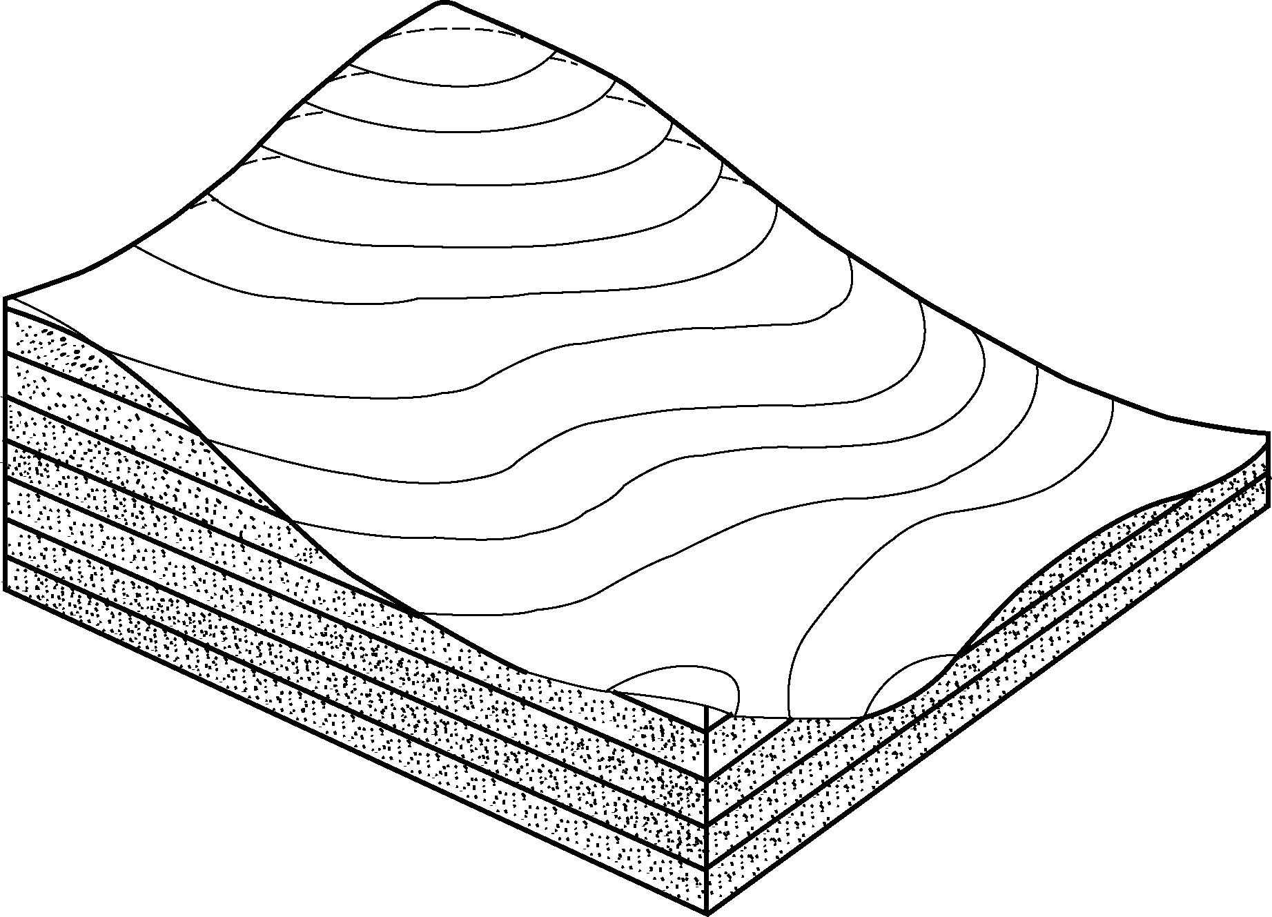
任务三 等高线法地形设计
一、相关知识
（二）等高线特点
地面上高程（或标高）相同的各点所连接成的闭合曲线称为等高线。在图上用等高线能反映出地面高低起伏变化的形态。等高线有以下特点：
（1）同一等高线上各点高程相等。
（2）每一条等高线是闭合的曲线，如图2-2所示。
（3）等高线水平间距的大小能表示地形的缓或陡，疏则缓，密则陡。等高线间距相同，表示地面坡度一致。
（4）等高线一般不相交、重叠或合并，只有在悬崖、峭壁或挡土墙、驳岸处等高线才会重合。
（5）等高线一般不能随意横穿河流、峡谷、堤岸和道路等。
图2-2 等高线为闭合曲线

Slide 15
任务三 等高线法地形设计
二、等高线法的公式
用等高线法进行地形设计时，经常要用到两个公式：一是插入法求相邻两等高线之间任意点高程的公式；二是坡度公式。
（一）插入法求某一点的高程
相邻两等高线之间任意点的高程可用如下公式计算：
H_{x}＝H_{a}±xh/L （2-1）
式中：H_{x}——任意点的高程，m；
H_{a}——低边等高线的高程，m；
x——该点距低边等高线的水平距离，m；
h——等高距，m；
L——过该点的相邻等高线间的最小距离，m。

Slide 16
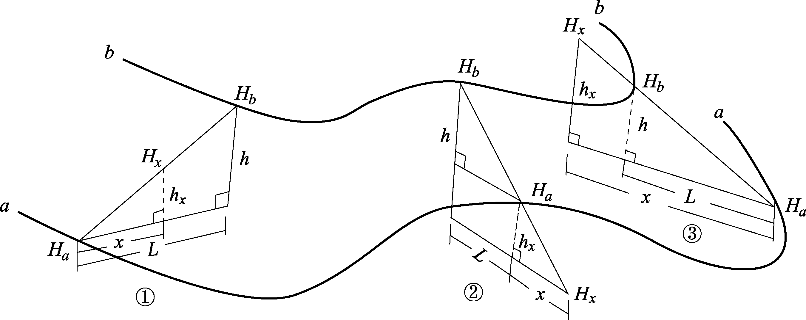
任务三 等高线法地形设计
二、等高线法的公式
（一）插入法求某一点的高程
用插入法求某点地面高程时，常有下面3种情况，如图2-3所示。
（1）欲求点高程Hx在两等高线之间时：
Hx＝Ha＋xh/L （2-2）
（2）欲求点高程Hx在低边等高线的下方时：
Hx＝Ha－xh/L （2-3）
（3）欲求点高程Hx在高边等高线的上方时：
Hx＝Ha＋xh/L （2-4）
图2-3 插入法求任意点高程图示
（二）坡度计算
某一坡面的坡度可用下列公式计算：
i＝h/L （2-5）
式中：i——坡度；
h——高差，m；
L——水平距离，m。
以上两个公式，将在土方量的计算中得到具体应用。

Slide 17
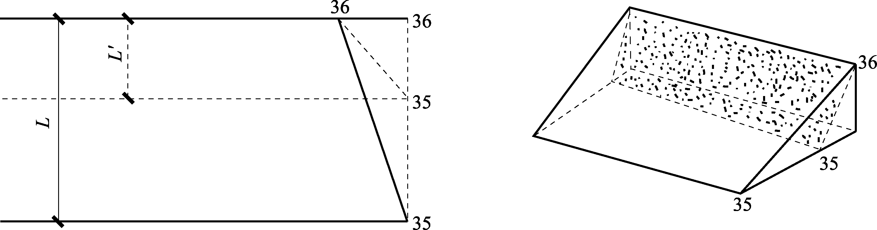
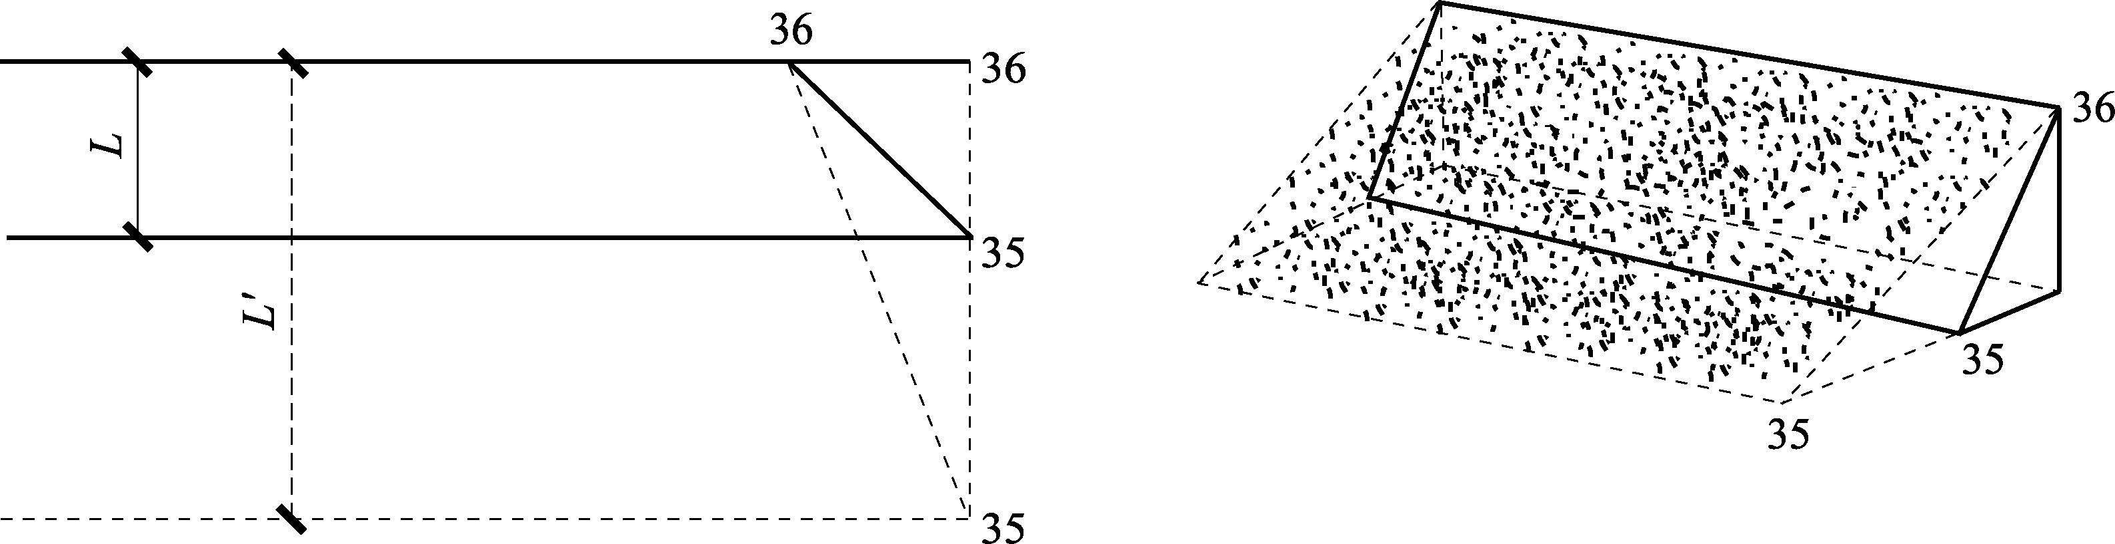
任务三 等高线法地形设计
三、等高线法地形设计的应用
（一）陡坡变缓或缓坡变陡
在高差不变的情况下，通过改变等高线间距可以减缓或增加地形的坡度，如图2-4和图2-5所示。
图2-4 缩小等高线间距使地形坡度变陡
图2-5 增大等高线间距使地形坡度变缓

Slide 18
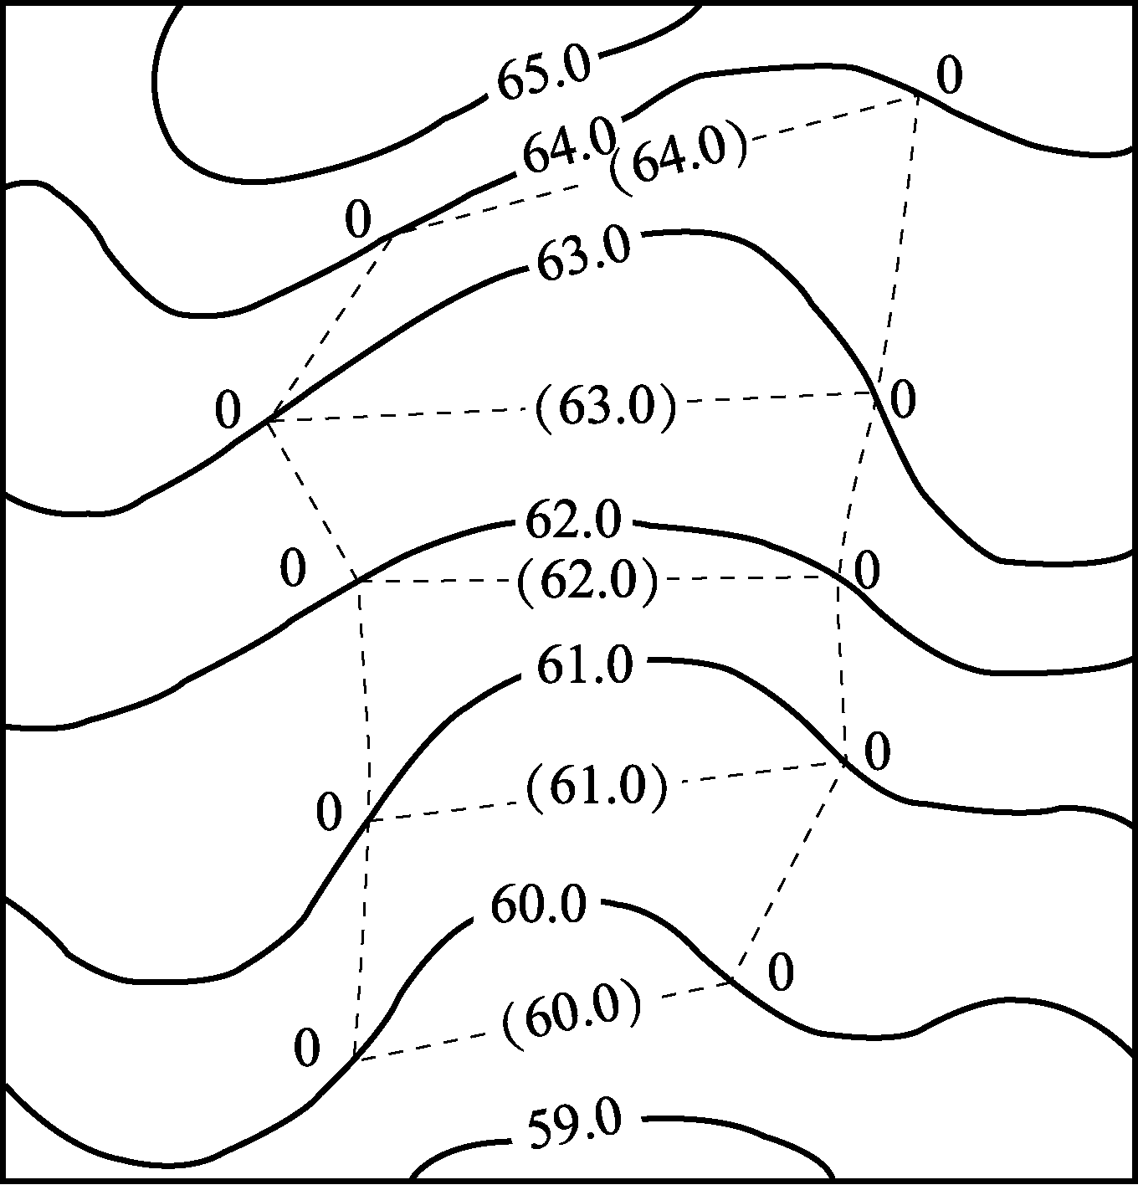
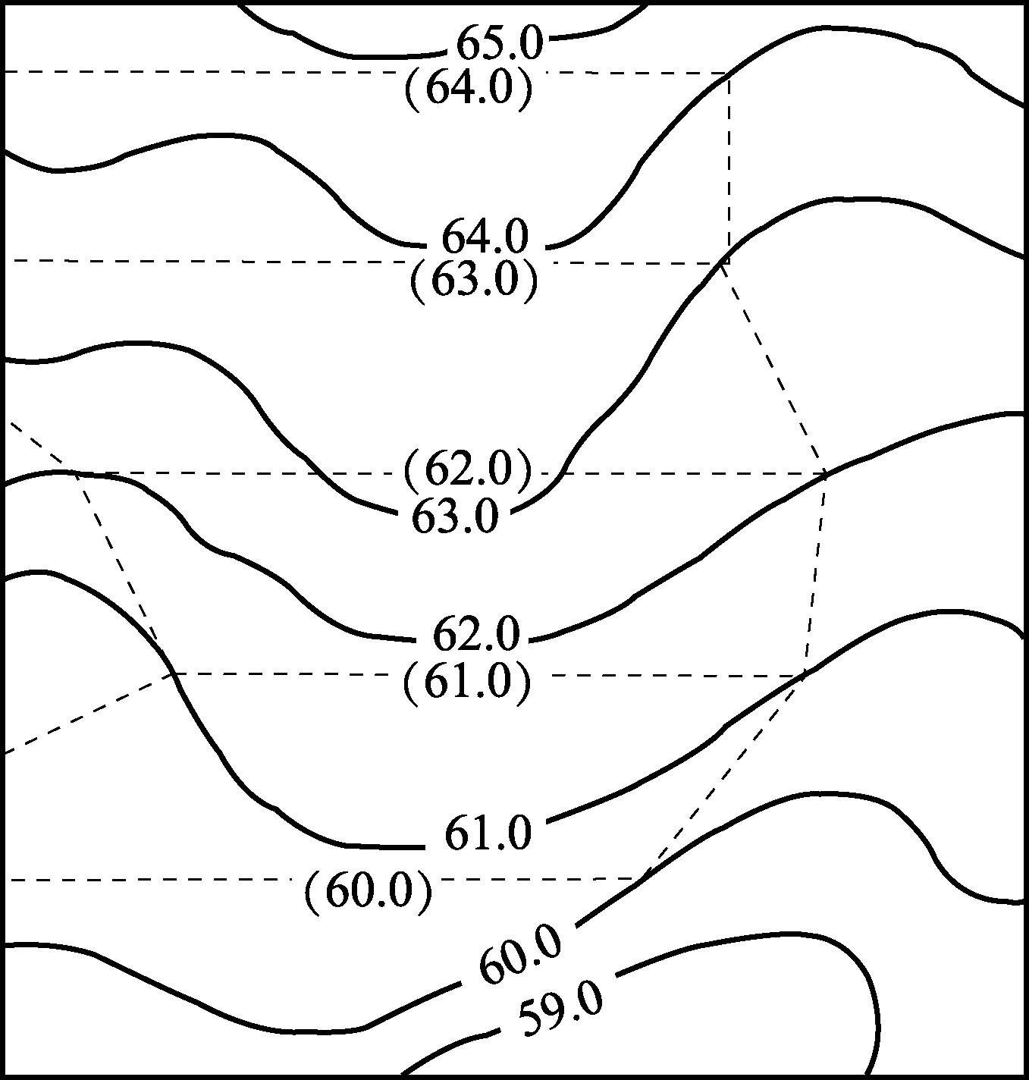
任务三 等高线法地形设计
三、等高线法地形设计的应用
（二）垫平沟谷
在园林土方工程中，有些沟谷地段须垫平。对垫平这类地段进行设计时，一般将设计等高线与拟垫平部分的同值等高线连接。其连接点就是不挖不填的点，称为“零点”；这些相邻零点的连线，称为“零点线”；其所围的区域就是垫土范围，如图2-6所示。
（三）削平山脊
如图2-7所示，将山脊削平的设计方法和垫平沟谷的设计方法相同，只是设计等高线所切割的原地形等高线方向与垫平沟谷相反。
—63.0— —（64.0）—
原地形等高线 设计地形等高线
图2-6 垫平沟谷等高线设计 图2-7 削平山脊等高线设计

Slide 19
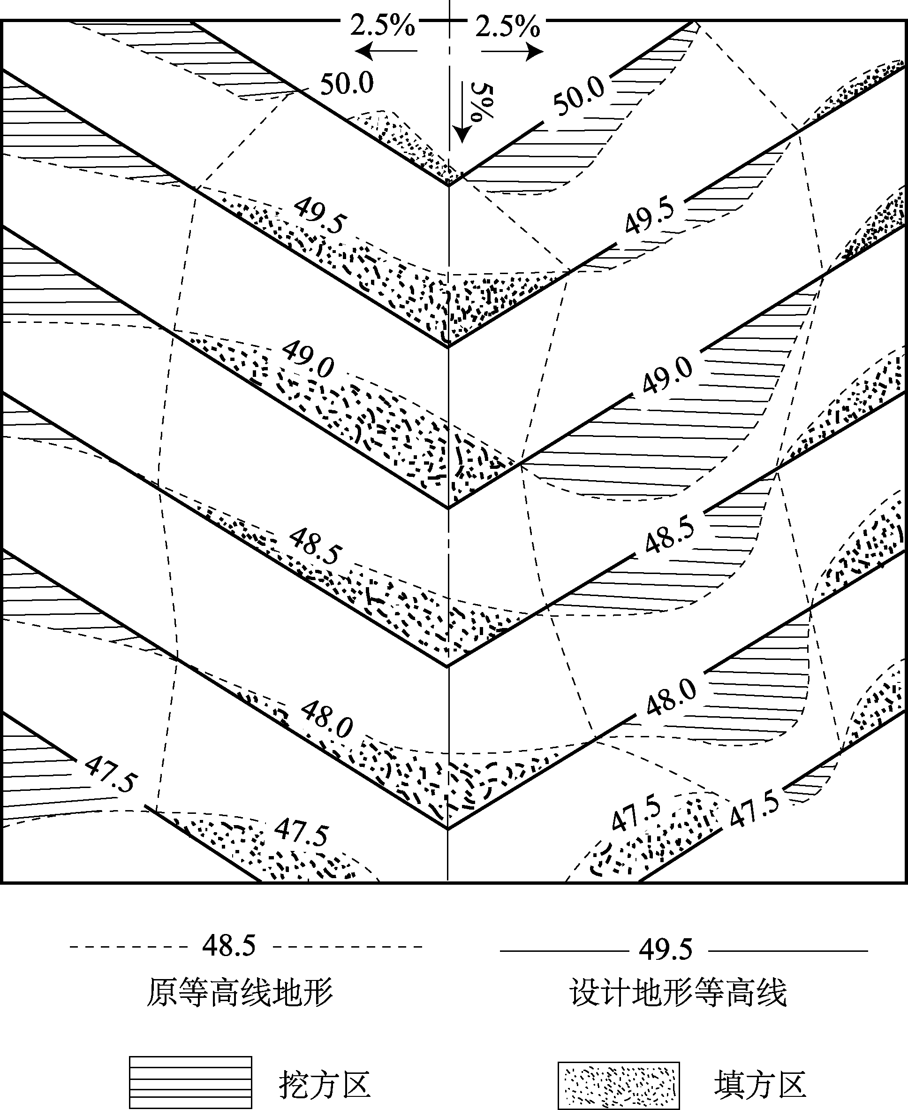
任务三 等高线法地形设计
三、等高线法地形设计的应用
（四）平整场地
园林中的场地主要包括铺装广场、建筑地坪、草坪、文体活动场地等。各种场地因使用功能不同，对排水坡度的要求也不同。非铺装场地对坡度要求不那么严格，其目的是垫洼平凸，使地表坡度顺其自然，排水通畅即可。铺装场地对坡度要求较严格，往往采用规则的坡面，可以是单面坡、两面坡和四面坡，坡面上纵、横坡度保持一致，如图2-8所示。
图2-8 平整场地的等高线设计

Slide 20
任务三 等高线法地形设计
四、地形设计图的绘制要求
（一）绘制等高线
根据地形设计选定等高距，然后用细实线画出设计地形等高线，用细虚线画出原地形等高线。等高线上应标注高程，高程数字处的等高线应断开，高程数字的字头应朝向山头，数字要排列整齐。周围平整的地面（或者说相对零点）高程为±0.00；高于地面为正，其数字前的“+”号可省略；低于地面为负，数字前应注写“-”号。高程单位为m，要求保留两位小数。
对于水体，用特粗实线表示水体边界线（即驳岸线）。当湖底为平面时，用标高符号标注湖底高程，标高符号下面应加画短横线和45º斜线表示湖底；当湖底为缓坡时，用细实线绘出湖底等高线，同时均需标注高程，并在标注高程数字处将等高线断开。

Slide 21
任务三 等高线法地形设计
四、地形设计图的绘制要求
（二）标注建筑、山石、道路高程
将设计平面图中的建筑、山石、道路、广场等园林组成要素按水平投影轮廓绘制到地形设计图中，其中建筑用中实线，山石用粗实线，广场、道路用细实线。
具体的标注要求建筑应标注室内地坪标高，以箭头指向所在位置；山石用标高符号标注最高部位的标高；道路高程一般标注在交叉、转向、变坡处，标注位置用圆点表示，圆点上方标注高程数字。
（三）标注排水方向
根据坡度用单箭头标注雨水的排除方向。
（四）绘制方格网
为了便于施工放线，地形设计图中应设置方格网。设置时尽可能使方格的某一边落在某一固定建筑设施边线上（目的是便于将方格网测设到施工现场），方格网的边长可根据需要设置为5 m、10 m、20 m等，其比例应与图中比例保持一致。方格网应按顺序编号，纵向自下而上，用拉丁字母编号，并按测量基准点的坐标，标注出纵横第一网格坐标。
（五）局部断面图
必要时，可绘制出某一剖面的断面图，以便直观地表达该剖面上竖向变化情况。

Slide 22
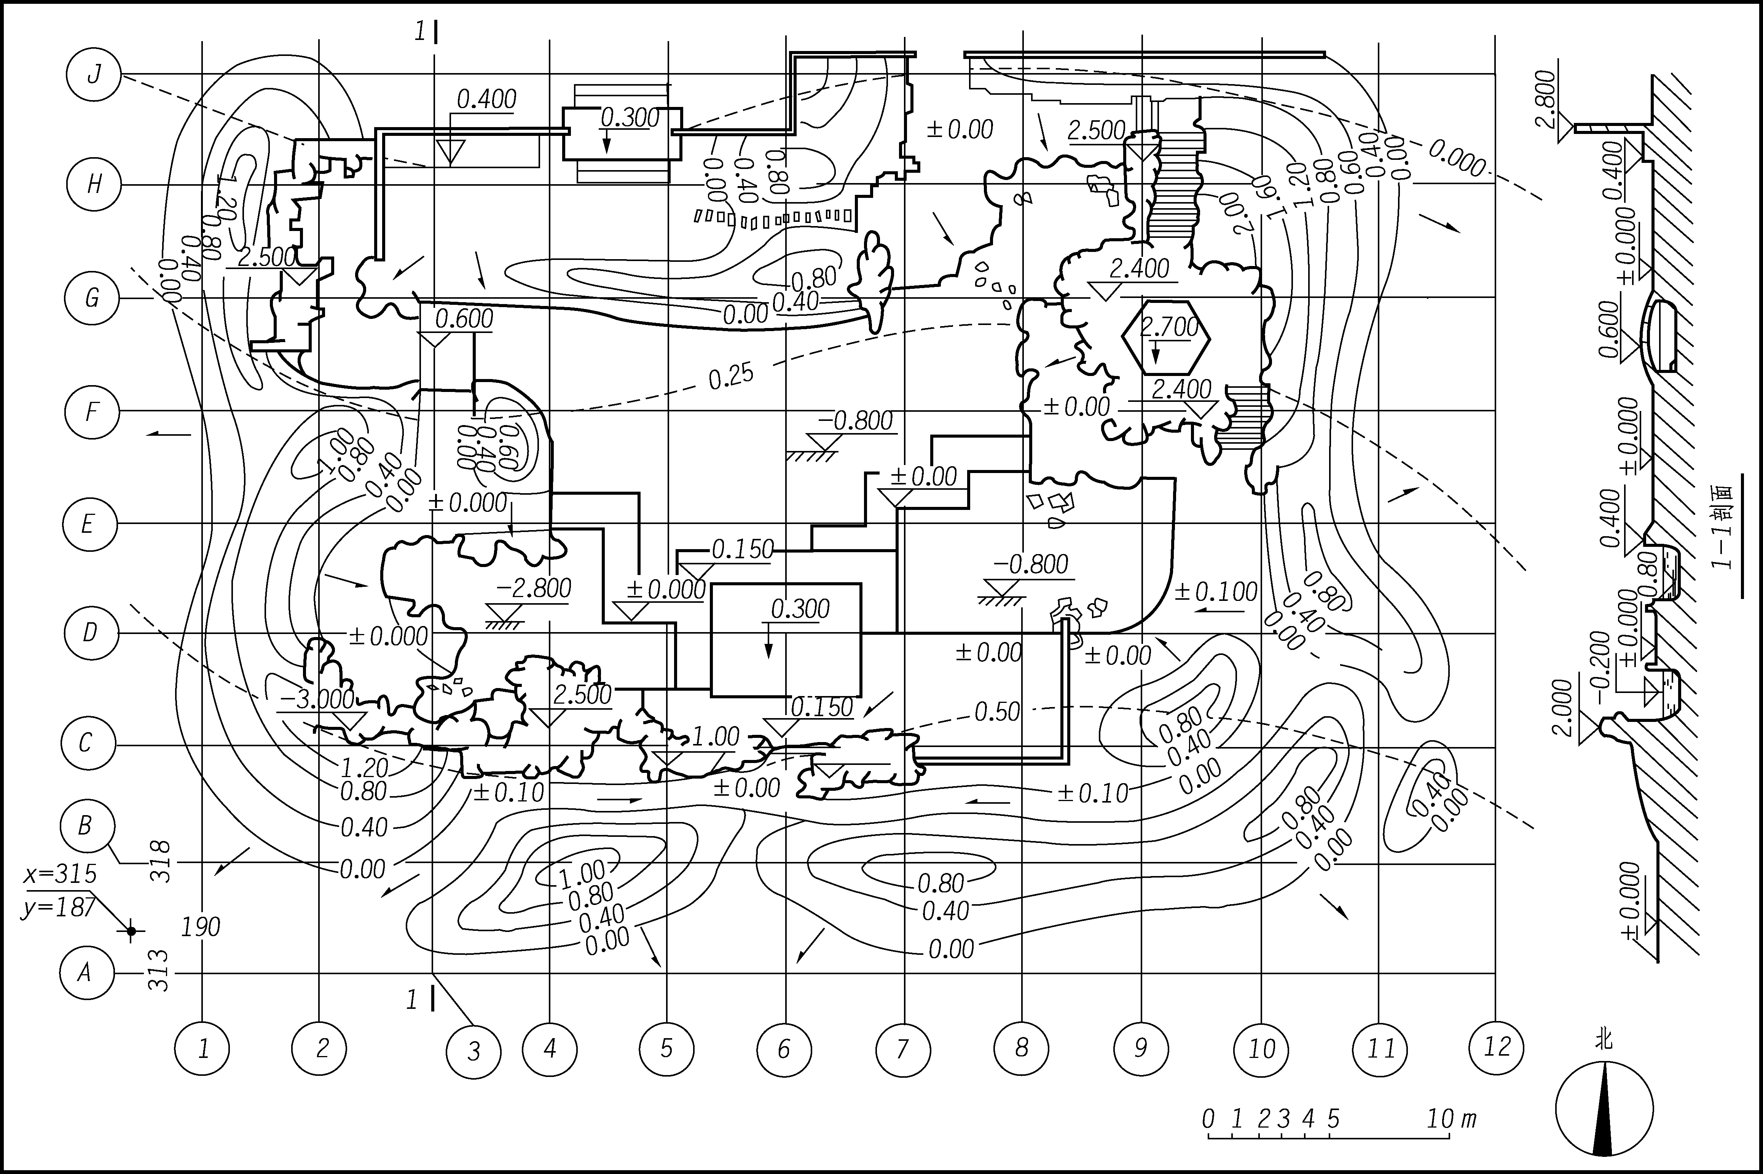
任务三 等高线法地形设计
五、地形设计图实例分析
图2-9为用等高线法绘制的某游园地形设计图。
下面通过识读图2-9介绍地形设计图的识读方法。
图2-9 某游园的地形设计图

Slide 24
任务三 等高线法地形设计
五、地形设计图实例分析
（一）看图名、比例、指北针、文字说明
了解工程名称、设计内容、工程所处方位和设计范围。
（二）看等高线及其高程标注
看等高线的分布及高程标注，了解地形高低变化、水体深度，并与原地形对比了解土方工程情况。图2-9可见，该游园水池居中，近方形，常水位为-0.20 m，池底平整，标高均为-0.80 m。游园的东、西、南部分布坡地、土丘，高度在0.40～2.00 m之间，以东北角为最高，结合原地形高程可知，中部挖方较大，东北角填方量较大。
（三）看建筑、山石和道路高程
图2-9中六角亭置于标高为2.40 m的石山之上，亭内地面标高2.70 m，成为全园最高景观。水榭地面标高为0.30 m。园内布置假山共3处。园中道路较平坦，除南部和西部部分路面略高以外，其余均为±0.00。
（四）看排水方向由
由图可知，该园利用自然坡度排雨，雨水流入中部水池，由四周流出园外，排水方向如图中单箭头所示。
（五）看坐标，确定施工放线依据
从图2-9中可知，左角点坐标为（315，187），可作为放线依据。

Slide 25
目录
任务一 竖向设计的相关概念
任务二 竖向设计的内容、步骤和原则
任务三 等高线法地形设计
任务四 断面法地形设计
任务五 土方工程施工

Slide 26
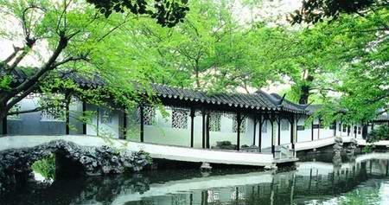
任务四 断面法地形设计
一、相关知识
（一）断面法的定义
断面法是指用许多断面表达设计地形以及原有地形状况的方法。断面法表示地形按比例在纵向和横向的变化。这种方法立体感强，层次清楚，同时还能体现地形上地物的相对位置和室内外标高的关系；特别是对植物分布及林木空间轮廓、垂直空间内地面上不同界面处理效果（如水体岸形变化等）表现得很充分。
（二）断面法的表示方法
断面法的关键在于断面的取法，断面一般根据用地主要轴线方向，或地形图绘制的方格网线方向选取，其纵向坐标为地形与断面交线各点的标高，横向坐标为地形水平长度。在各式断面上也可同时表示原地形轮廓线（用虚线表示）。
（三）断面法注意的问题
采用断面法设计地形竖向变化时，如对尺寸把握不准或者空间感不强，会使图面变化不能很好地反映设计效果。同时，对立面上要反映的地物，如树木、建筑物、雕塑、山石等要能表现出来；对于水体的表现要到位，如需上色时，色彩运用避免过杂不简明。

Slide 27
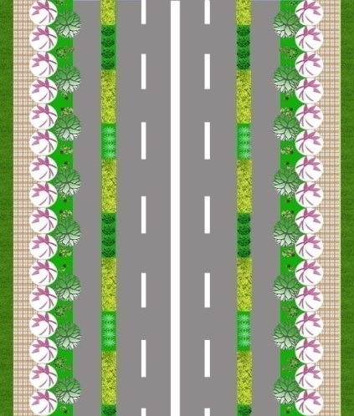
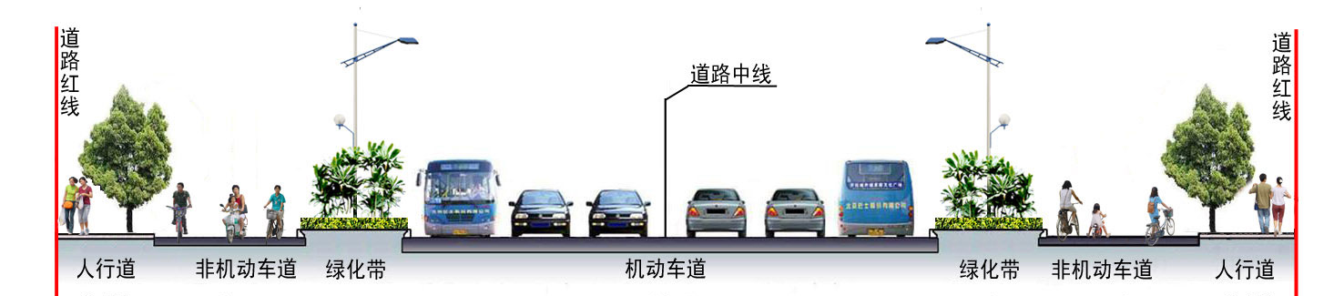
任务四 断面法地形设计
二、断面法地形设计实例分析
（一）断面法表示道路地形
1．道路地形平面图和断面图
某道路地形平面图如图2-10所示，其对应的断面图如图2-11所示。
图2-10 某道路地形平面图
图2-11 某道路断面图

Slide 28
任务四 断面法地形设计
二、断面法地形设计实例分析
（一）断面法表示道路地形
2．道路地形断面设计要点
（1）纵断面地形设计应参照城市规划控制标高并适应临街建筑立面布置及沿路范围内地面水的排除。
（2）为保证行车安全、舒适，纵坡应缓顺，起伏地形不应频繁。
（3）山城道路纵断面设计应综合考虑土石方平衡、汽车运营经济效益等因素，合理确定路面设计标高。
（4）机动车与非机动车混合行驶的车行道，应按非机动车爬坡能力设计纵坡度。
（5）山城道路应控制平均纵坡度。越岭路段的相对高差为200～500 m时，平均纵坡度应采用4.5%；相对高差大于500 m时，平均纵坡度应采用4%；任意连续3 000 m长度范围内的平均纵坡度不应大于4.5%。

Slide 29
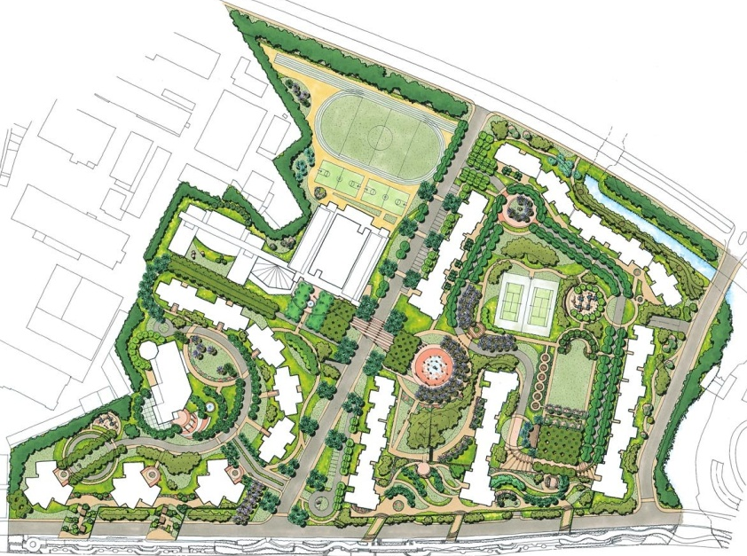
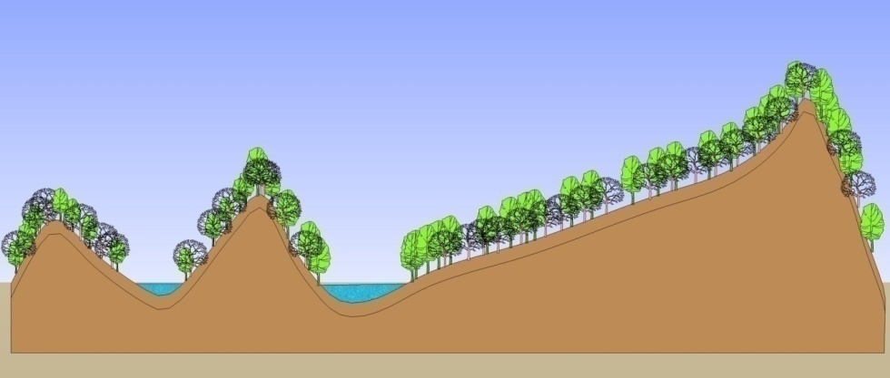
任务四 断面法地形设计
二、断面法地形设计实例分析
（二）断面法表示山体地形
1．山体地形平面图和断面图
某山体地形平面图如图2-12所示，其断面图如图2-13所示。
图2-12 某山体地形平面图
图2-13 某山体断面图

Slide 30
任务四 断面法地形设计
二、断面法地形设计实例分析
（二）断面法表示山体地形
2．山体地形断面设计要点
（1）山与水形成立面方向上的对比，地形空间开合对比，山体受光面与背光面的光线明暗对比，山体曲线的曲直对比，山体远近的虚实对比，远山近水的动静对比，地形上的材质对比。这些对比给人们带来丰富的视觉感受，使山地景观比平原景观具有更加丰富的层次和悦人的景色。
（2）地势地形有高有低、有曲有直、有隐有显、起伏变化，自然空间层次丰富，空间环境存在仰视、俯视等特殊的视觉效应，构成了山地不同于其他地形条件的空间层次。
（3）山体地形一般处于真山真水之中，一个优秀的秩序组织会使原本杂乱无章的自然环境空间变为节奏明晰、景观丰富、曲折动人、趣味无限、完整的景观秩序。景观秩序的建立要遵循相应的艺术原则。

Slide 31
目录
任务一 竖向设计的相关概念
任务二 竖向设计的内容、步骤和原则
任务三 等高线法地形设计
任务四 断面法地形设计
任务五 土方工程施工

Slide 32
任务五 土方工程施工
一、土的相关知识
（一）土的工程性质
土方工程上所指的土，不同于农业土壤，但土壤的工程性质对土方施工有很大的影响。就园林工程而言，对土方施工影响较大的土壤性质主要有土壤的容重、含水量、自然安息角、密实度和可松性等几种物理性质。
1．土壤容重
土壤容重是指单位体积内天然状况下的土壤质量，单位为kg/m³。土壤容重可以作为土壤坚实度的指标之一，同等质地条件下，容重小的，土壤疏松；容重大的，土壤坚实。土壤容重大小直接影响土方施工的难易程度，容重越大挖掘越难。
2．土壤含水量
土壤含水量是指土壤孔隙中水的质量占土壤干土质量的百分数。土壤含水量小于5%称为干土，在5%～30%之间称为潮土，大于30%称为湿土。土壤含水量过小或过大，对土方施工都有直接影响。过小，则土质坚实，不易挖掘；过大，则土质泥泞，也不利施工。

Slide 33
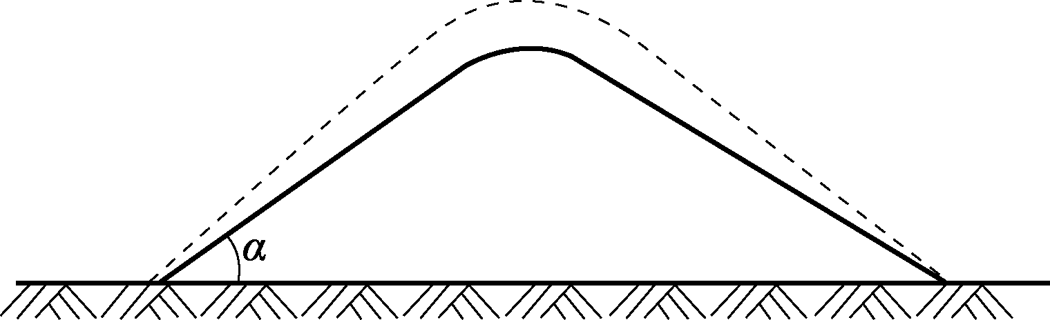
任务五 土方工程施工
一、土的相关知识
（一）土的工程性质
3．土壤的自然倾斜角
土壤的自然倾斜角（即自然安息角）是指土壤自然堆积，经沉落稳定后的表面与地平面所形成的最大夹角，常用α表示，如图2-14所示。
同一质地土壤的自然倾斜角会受其含水量的影响，如表2-1所示。
土壤质地名称 | 自然倾斜角 |  |  | 土壤颗粒大小 /mm
 | 干土/（°） | 潮土/（°） | 湿土/（°）
砾石 | 40 | 40 | 35 | 2～20
卵石 | 35 | 45 | 25 | 20～200
粗砂 | 30 | 32 | 27 | 1～2
中砂 | 28 | 35 | 25 | 0.5～1.0
细砂 | 25 | 30 | 20 | 0.05～0.50
黏土 | 45 | 35 | 15 | ＜0.001
壤土 | 50 | 40 | 30
腐殖土 | 40 | 35 | 25
图2-14 土壤的自然安息角
表2-1 土壤含水量与自然倾斜角的关系

Slide 34
任务五 土方工程施工
一、土的相关知识
（一）土的工程性质
4．土壤的相对密实度
土壤的相对密实度是表示土壤在填筑后的密实程度，可通过土壤在不同状态下的孔隙比求得，具体公式如下：
式中：D ——土壤相对密实度；
ε₁——填土在最松散状况下的土壤孔隙比；
ε₂——经辗压或夯实后的土壤孔隙比；
ε₃——最密实状况下的土壤孔隙比。
在填方施工中，常用土壤的相对密实度来检查土壤的密实程度。为达到土壤设计要求的密实度，可采用机械夯实或人力夯实等方法，一般机械夯实的密实度可达95%，人力夯实的密实度在87%左右。

Slide 35
任务五 土方工程施工
一、土的相关知识
（一）土的工程性质
5．土壤的可松性
土壤的可松性是指土壤经挖掘后，其原有紧密结构遭到破坏，土体松散而使体积增加的性质，常用可松性系数表示。这一性质与土方工程的挖土和填土量的计算以及工程运输有很大关系。
可松性系数可由下式表示：
开挖后体积增加的百分比与可松性系数有关，可用下列公式表示：
例如，种植土最初的可松性系数K_{p}为1.20～1.30；最后的可松性系数K′_{p}为1.03～1.04。体积增加百分比最初为20.0%～30.0%，最后为3.0%～4.0%。

Slide 36
任务五 土方工程施工
一、土的相关知识
表2-2 土的工程分类
土的分类 | 土的级别 | 土的名称 | 坚实系数f | 容重/（t/m³） | 开挖方法及工具
一类土 （松软土） | Ⅰ | 砂土、粉土、冲击砂土层、疏松的种植土、淤泥（泥炭） | 0.5～0.6 | 0.6～1.5 | 用铁锹、锄头挖掘，少许用脚蹬
二类土 （普通土） | Ⅱ | 粉质黏土，潮湿的黄土，夹有碎石、卵石的砂，粉土混卵（碎）石，种植土，回填土 | 0.6～0.8 | 1.1～1.6 | 用铁锹、锄头挖掘，少许用镐翻松
三类土 （坚土） | Ⅲ | 软及中等密实黏土，重粉质黏土、砾石土，干黄土，含有碎石、卵石的黄土，粉质黏土，压实的填土 | 0.8～1.0 | 1.75～1.9 | 主要用镐，少许用铁锹，锄头挖掘，部分用撬棍
四类土 （砂砾坚土） | Ⅳ | 坚硬密实的黏性土或黄土，含碎石、卵石的中等密实黏性土或黄土，粗卵石，天然级配砂石，软泥灰岩 | 1.0～1.5 | 1.9 | 先用镐、撬棍挖掘，然后用锹挖掘，部分用楔子及大锤
五类土 （软石） | Ⅴ～Ⅵ | 硬质黏土，中密的页岩、泥灰岩、白垩土，胶结不紧的砾岩，软石类及贝壳石灰石 | 1.5～4.0 | 1.1～2.7 | 用镐、撬棍或大锤挖掘，部分使用爆破方法开挖
六类土 （次坚石） | Ⅶ～Ⅸ | 泥岩、砂岩、砾岩，坚实的页岩、泥灰岩、密实的石灰岩，风化花岗岩、片麻岩及正长岩 | 4.0～10.0 | 2.2～2.9 | 用爆破方法开挖，部分用风镐
七类土 （坚石） | Ⅹ～ⅩⅢ | 大理石，辉绿岩，玢岩，粗、中粒花岗岩，坚实的白云岩、砂岩、砾岩、片麻岩、石灰岩、微风化安山岩，玄武岩 | 10.0～18.0 | 2.5～3.1 | 用爆破方法开挖
八类土 （特坚石） | ⅩⅣ～ⅩⅥ | 安山岩、玄武岩，花岗片麻岩，坚实的细粒花岗岩、闪长岩、石英岩、辉长岩、辉绿岩、玢岩、角闪岩 | 18.0～25.0 | 2.7～3.3 | 用爆破方法开挖
（二）土的工程分类
土的工程分类方法较多，在实际工作中，常按土的坚硬程度及开挖的难易程度将土分为8类，如表2-2所示。
施工中，根据土的分类级别，选择合适的施工方法和施工机具，供计算劳动力、确定工作量及工程取费时使用。
注：① 土的级别为相当于一般16级土石分类级别。
② 坚实系数f相当于普氏岩石强度系数。

Slide 37
任务五 土方工程施工
二、土方量的计算
土方量计算一般是根据附有等高线的地形图进行的，通过计算，反过来又可修改设计图，使图纸更加完善。另外，土方量计算资料也是工程预算和施工组织设计等工作的重要依据，所以土方量计算在地形设计工作中是必不可少的。
计算土方量，无论是挖方量还是填方量，归根到底是要计算某些特定土的体积。计算土方体积的方法很多，常用的有估算法、断面法、等高面法和方格网法4种。

Slide 38
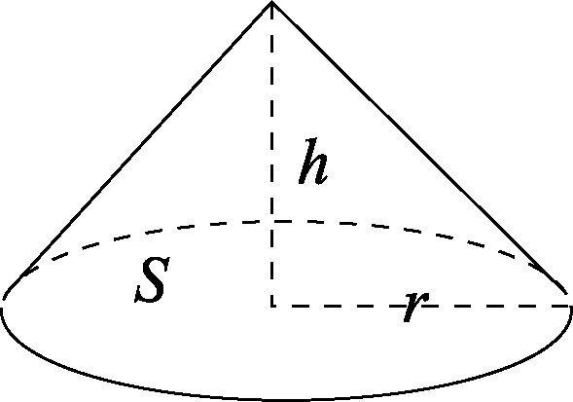
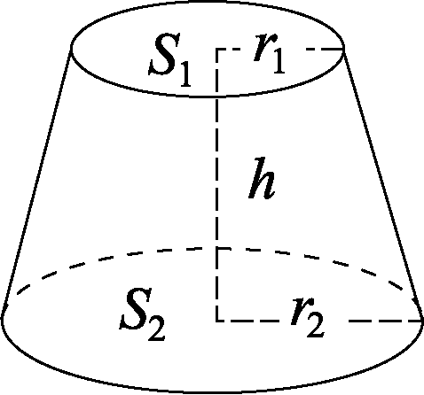
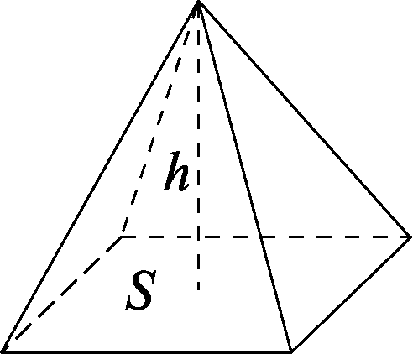
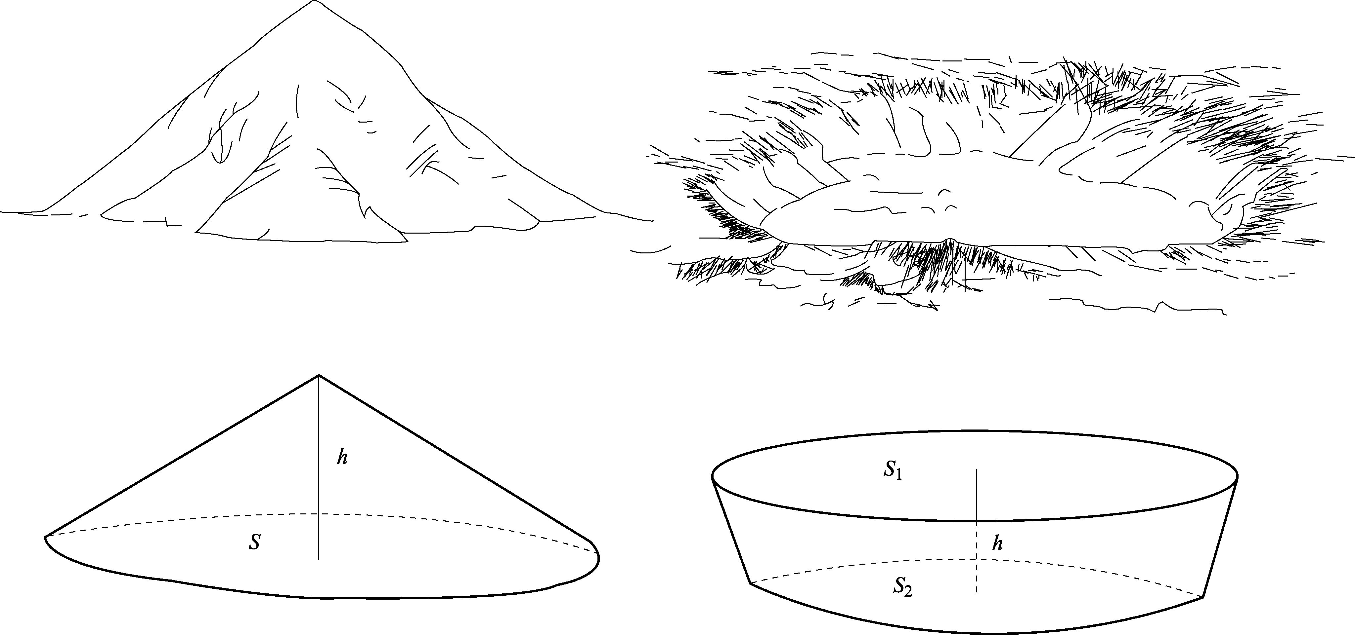
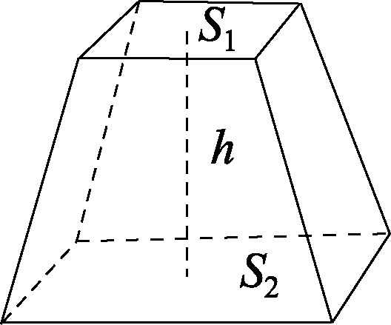
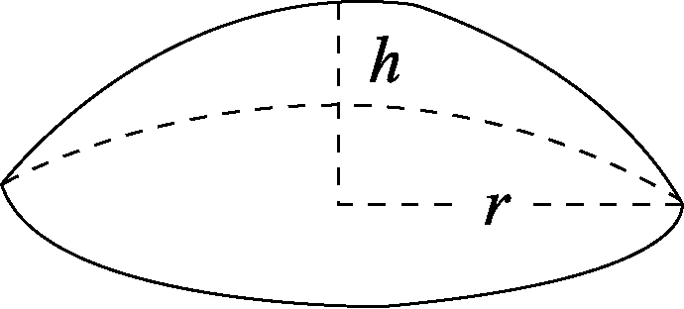
任务五 土方工程施工
表2-3 用体积公式估算土方量
二、土方量的计算
序号 | 几何体名称 | 几何体形状 | 体 积
1 | 圆锥
2 | 圆台
3 | 棱锥
4 | 棱台
5 | 球缺
（一）估算法
在实际土方工程中，经常会出现一些类似锥体、棱体等几何形体的地形单体，如山丘、池塘等，如图2-15所示。这些地形单体的体积可用相近的几何体体积公式进行计算，如表2-3所示。这种方法简便易行，但精度不高，多用于土方工程量的估算。
（a） （b）
图2-15 近似规则图形估算土方量
注：V——体积；r——半径； h——高；r₁，r₂——上、下底半径；
S——底面积；S₁，S₂——上、下底面积。

Slide 39
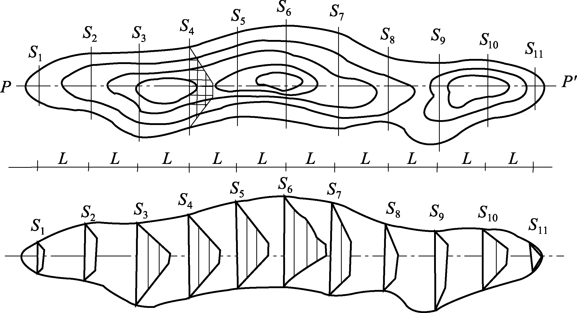
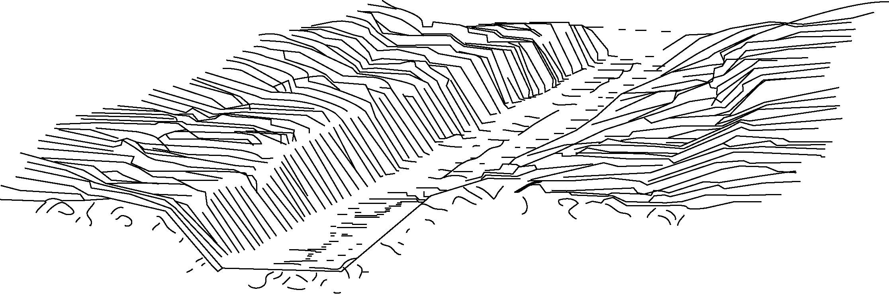
任务五 土方工程施工
二、土方量的计算
（二）断面法
断面法是用一组互相平行的等距（或不等距）截面将要计算的地块、地形单体（如山丘、溪涧、池塘等）和土方工程（如沟渠、路堤、路堑、带状山体等）分截成段，分别计算这些段的体积，再将这些段的体积加起来，即得所求对象的总土方量，如图2-16所示。此法多用于长条形地形单体的土方量计算。
图2-16 带状土山与沟渠、路堑垂直断面取法

Slide 40
任务五 土方工程施工
二、土方量的计算
（二）断面法
计算公式如下：
式中：S₁，S₂——相邻两断面的面积，m²；
L——相邻两断面之间的距离，m。
用断面法计算土方量时，其精度取决于截取断面的数量，多则精，少则粗。当S₁与S₂面积相差较大，或L大于50 m时，计算结果误差较大。这种情况下，可用下面公式运算：
式中：S₀——中截面积，m²，它有以下两种求法。
（1）用棱台中截面面积公式计算，即
（2）用S₁与S₂各相应边的平均值求S₀的面积。

Slide 41
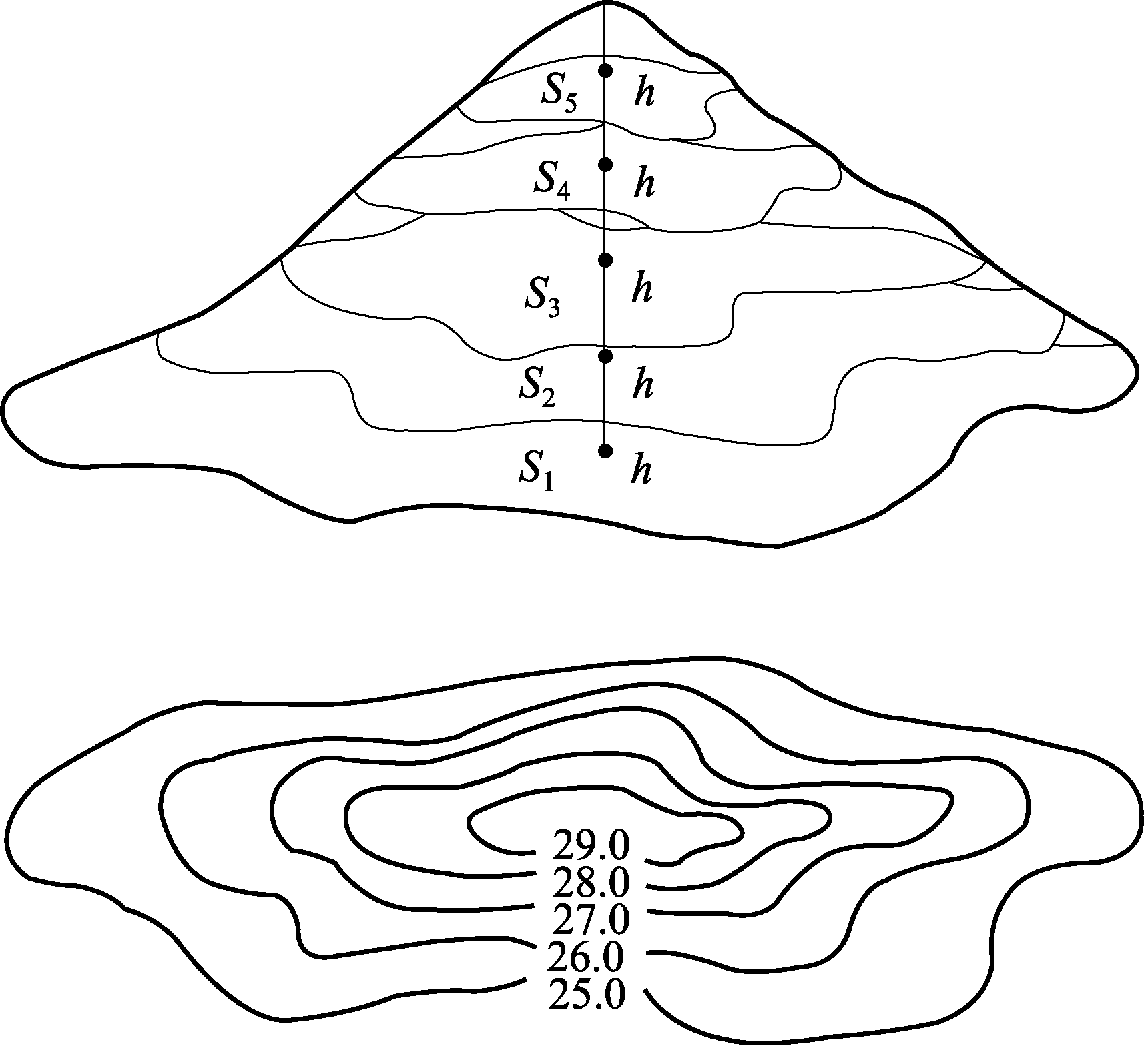
任务五 土方工程施工
二、土方量的计算
（三）等高面法
等高面法与断面法相似，只是截取断面时，沿着等高线截取，等高距为两相邻断面的高，如图2-17所示。此法多用于大面积自然山水地形的土方量计算。
计算公式如下：
式中： V——土方体积，m³；
S——断面面积，m²；
h——等高距，m。
图2-17 等高面法

Slide 42
任务五 土方工程施工
二、土方量的计算
（四）方格网法
在园林工程中，经常有一些平整场地的工作，即将原来高低不平和破碎的地形按设计要求整理成为具有一定坡度、较平坦的场地，如广场、停车场、运动场等。这类地块的土方量计算最适宜用方格网法。
方格网法是把平整场地的设计工作和土方量的计算工作结合在一起进行的，其工作步骤如下：
1．作方格控制网
在附有等高线的施工现场地形图上划分方格网，用以控制施工场地。方格网边长的大小取决于计算精度要求和地形复杂程度，一般选用20～40 m。
2．求角点原地形高程
在地形图上，采用插入法求出各角点的原地形高程，或将方格网各角点测设到地面上，再测出各角点的高程，并标注在图上。
3．确定角点设计高程
根据地面的形状、坡向、坡度值等情况，依设计意图确定各角点的设计高程。

Slide 43
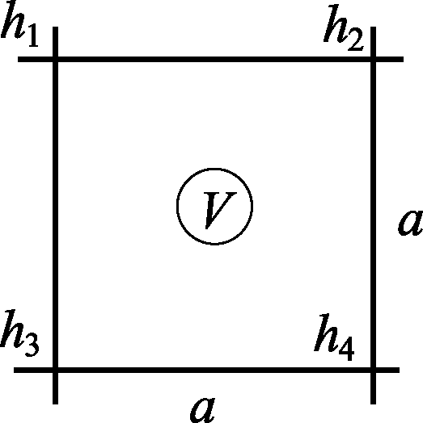
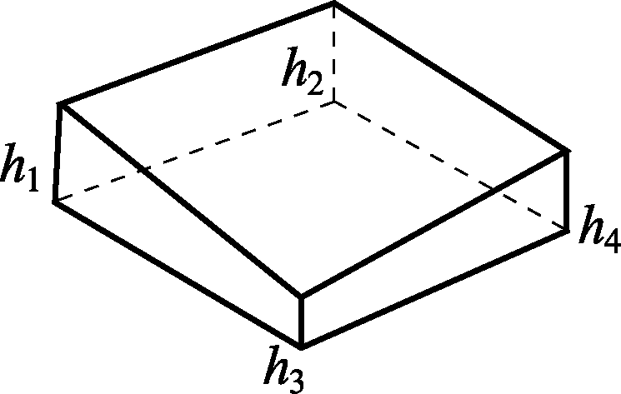
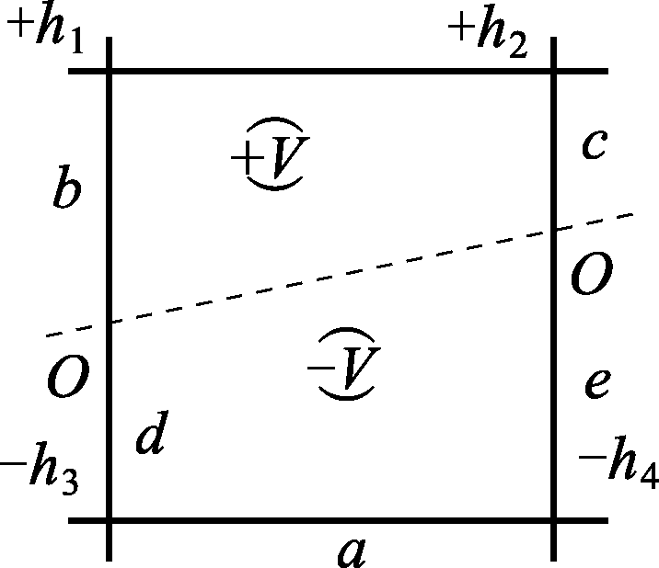
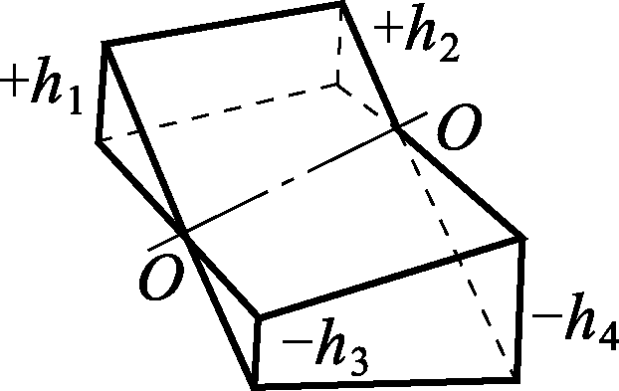
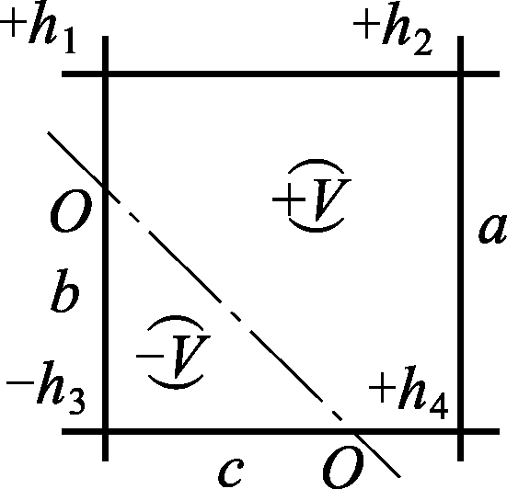
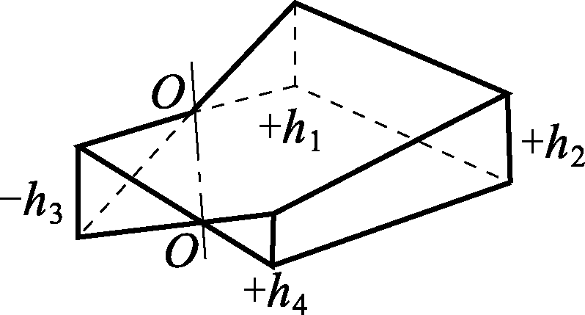
任务五 土方工程施工
表2-4 方格网计算土方量公式
二、土方量的计算
序号 | 挖填情况 | 平面图式 | 立体图式 | 计算公式
1 | 四点全为填方（或挖方）时
2 | 两点填方、两点挖方时
3 | 三点填方（或挖方）、一点挖方（或填方）时
（四）方格网法
4．求施工高程
利用原地形高程与设计高程，求施工高程。
5．求零点线
零点线是不挖不填的点（零点）的连线，是挖方与填方的界定线，由零点线可以划分出挖方区或填方区。
6．计算土方量
零点线与施工高程为土方计算提供了填、挖方面积与填、挖方高度，依据不同的棱柱体计算公式（参见表2-4），可求出方格内土方的填方量和挖方量。

Slide 44
任务五 土方工程施工
二、土方量的计算
（五）土方平衡调配
1．土方平衡调配原则
（1）力求做到挖方与填方平衡，就近挖方与填方。
（2）分区调配和全场调配相结合，避免土方随意挖填，而破坏全局平衡。
（3）一个区域的挖方，应优先调配到与其最近的填方区，近处填满土后，再考虑向稍远的填方区调配。
（4）为保证园林绿地面积，取土或弃土时尽量不要占用园林绿地。
2．土方平衡调配方法
在图上划出挖方区与填方区的分界线，并综合各挖方区与填方区实际，划分出若干个调配区，确定调配区的大小和位置。根据所给条件，计算出各调配区的土方量，并提出取土或弃土的数量。注明调配区土方盈缺情况，土方调配数量、方向和距离，完成土方调配图。

Slide 45
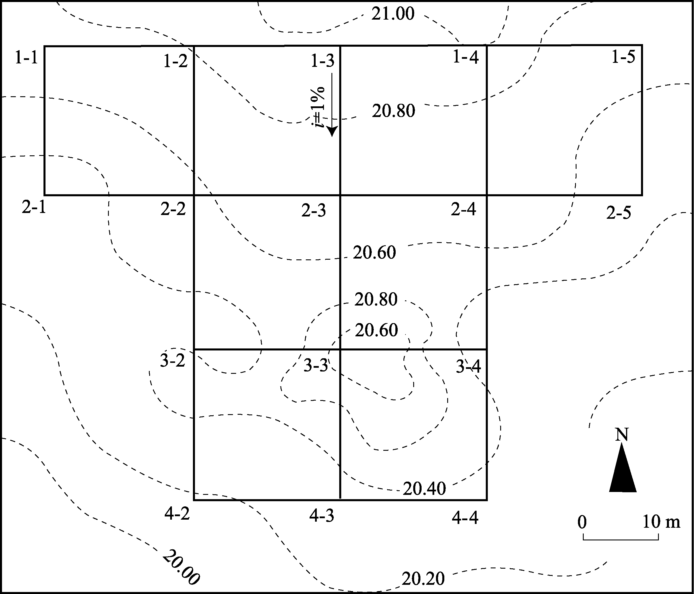
任务五 土方工程施工
二、土方量的计算
应用实例
某景区广场地形土方工程量的计算流程如图2-18所示。
（1）作方格控制网
按正南、正北方向划分边长为20 m的方格，作方格控制网，编号分别为1-1，1-2，1-3，1-4，1-5，…，4-4，如图2-18所示。
图2-18 在某景区广场地形平面图作方格控制网

Slide 46
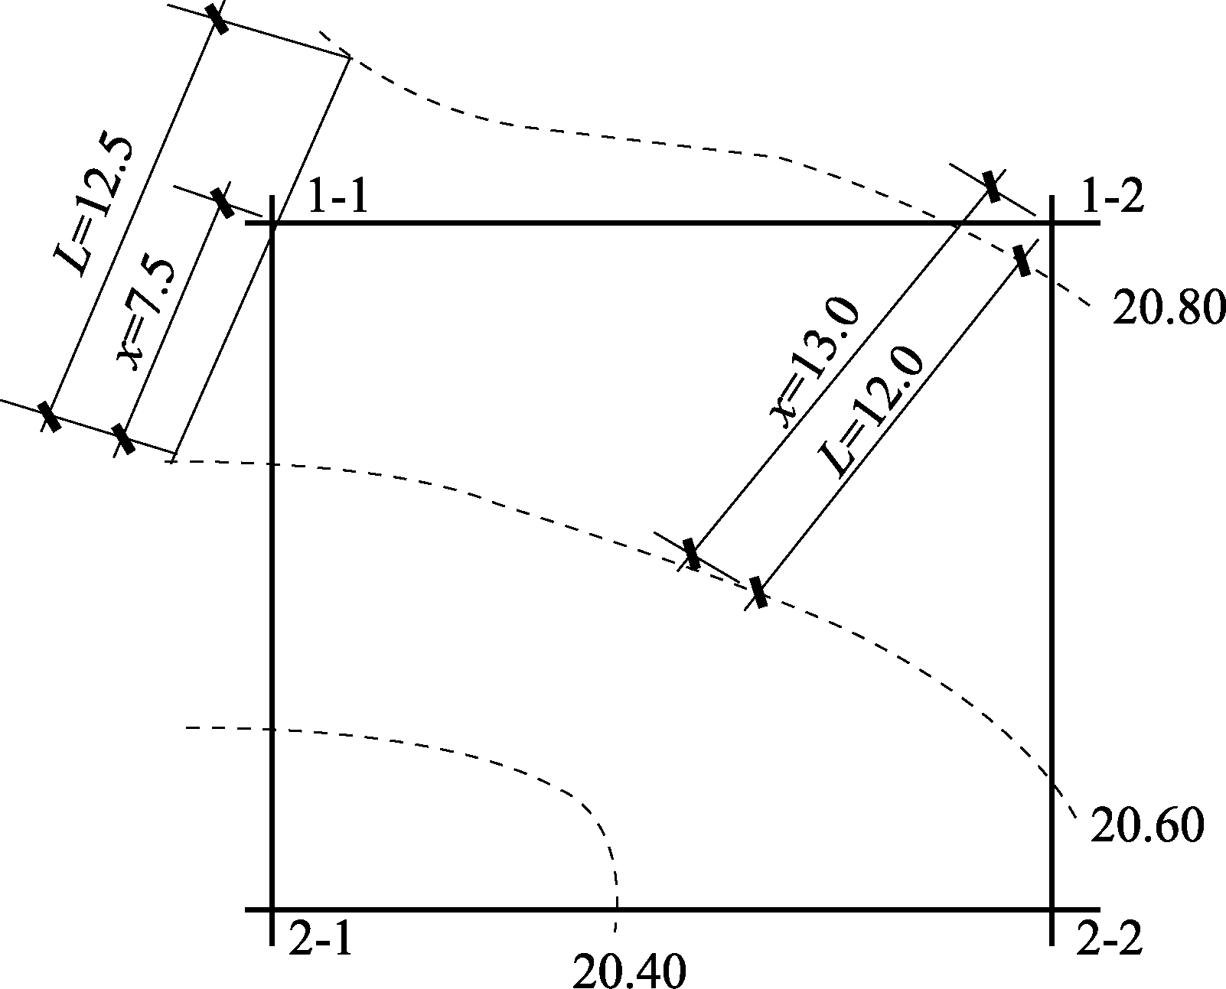
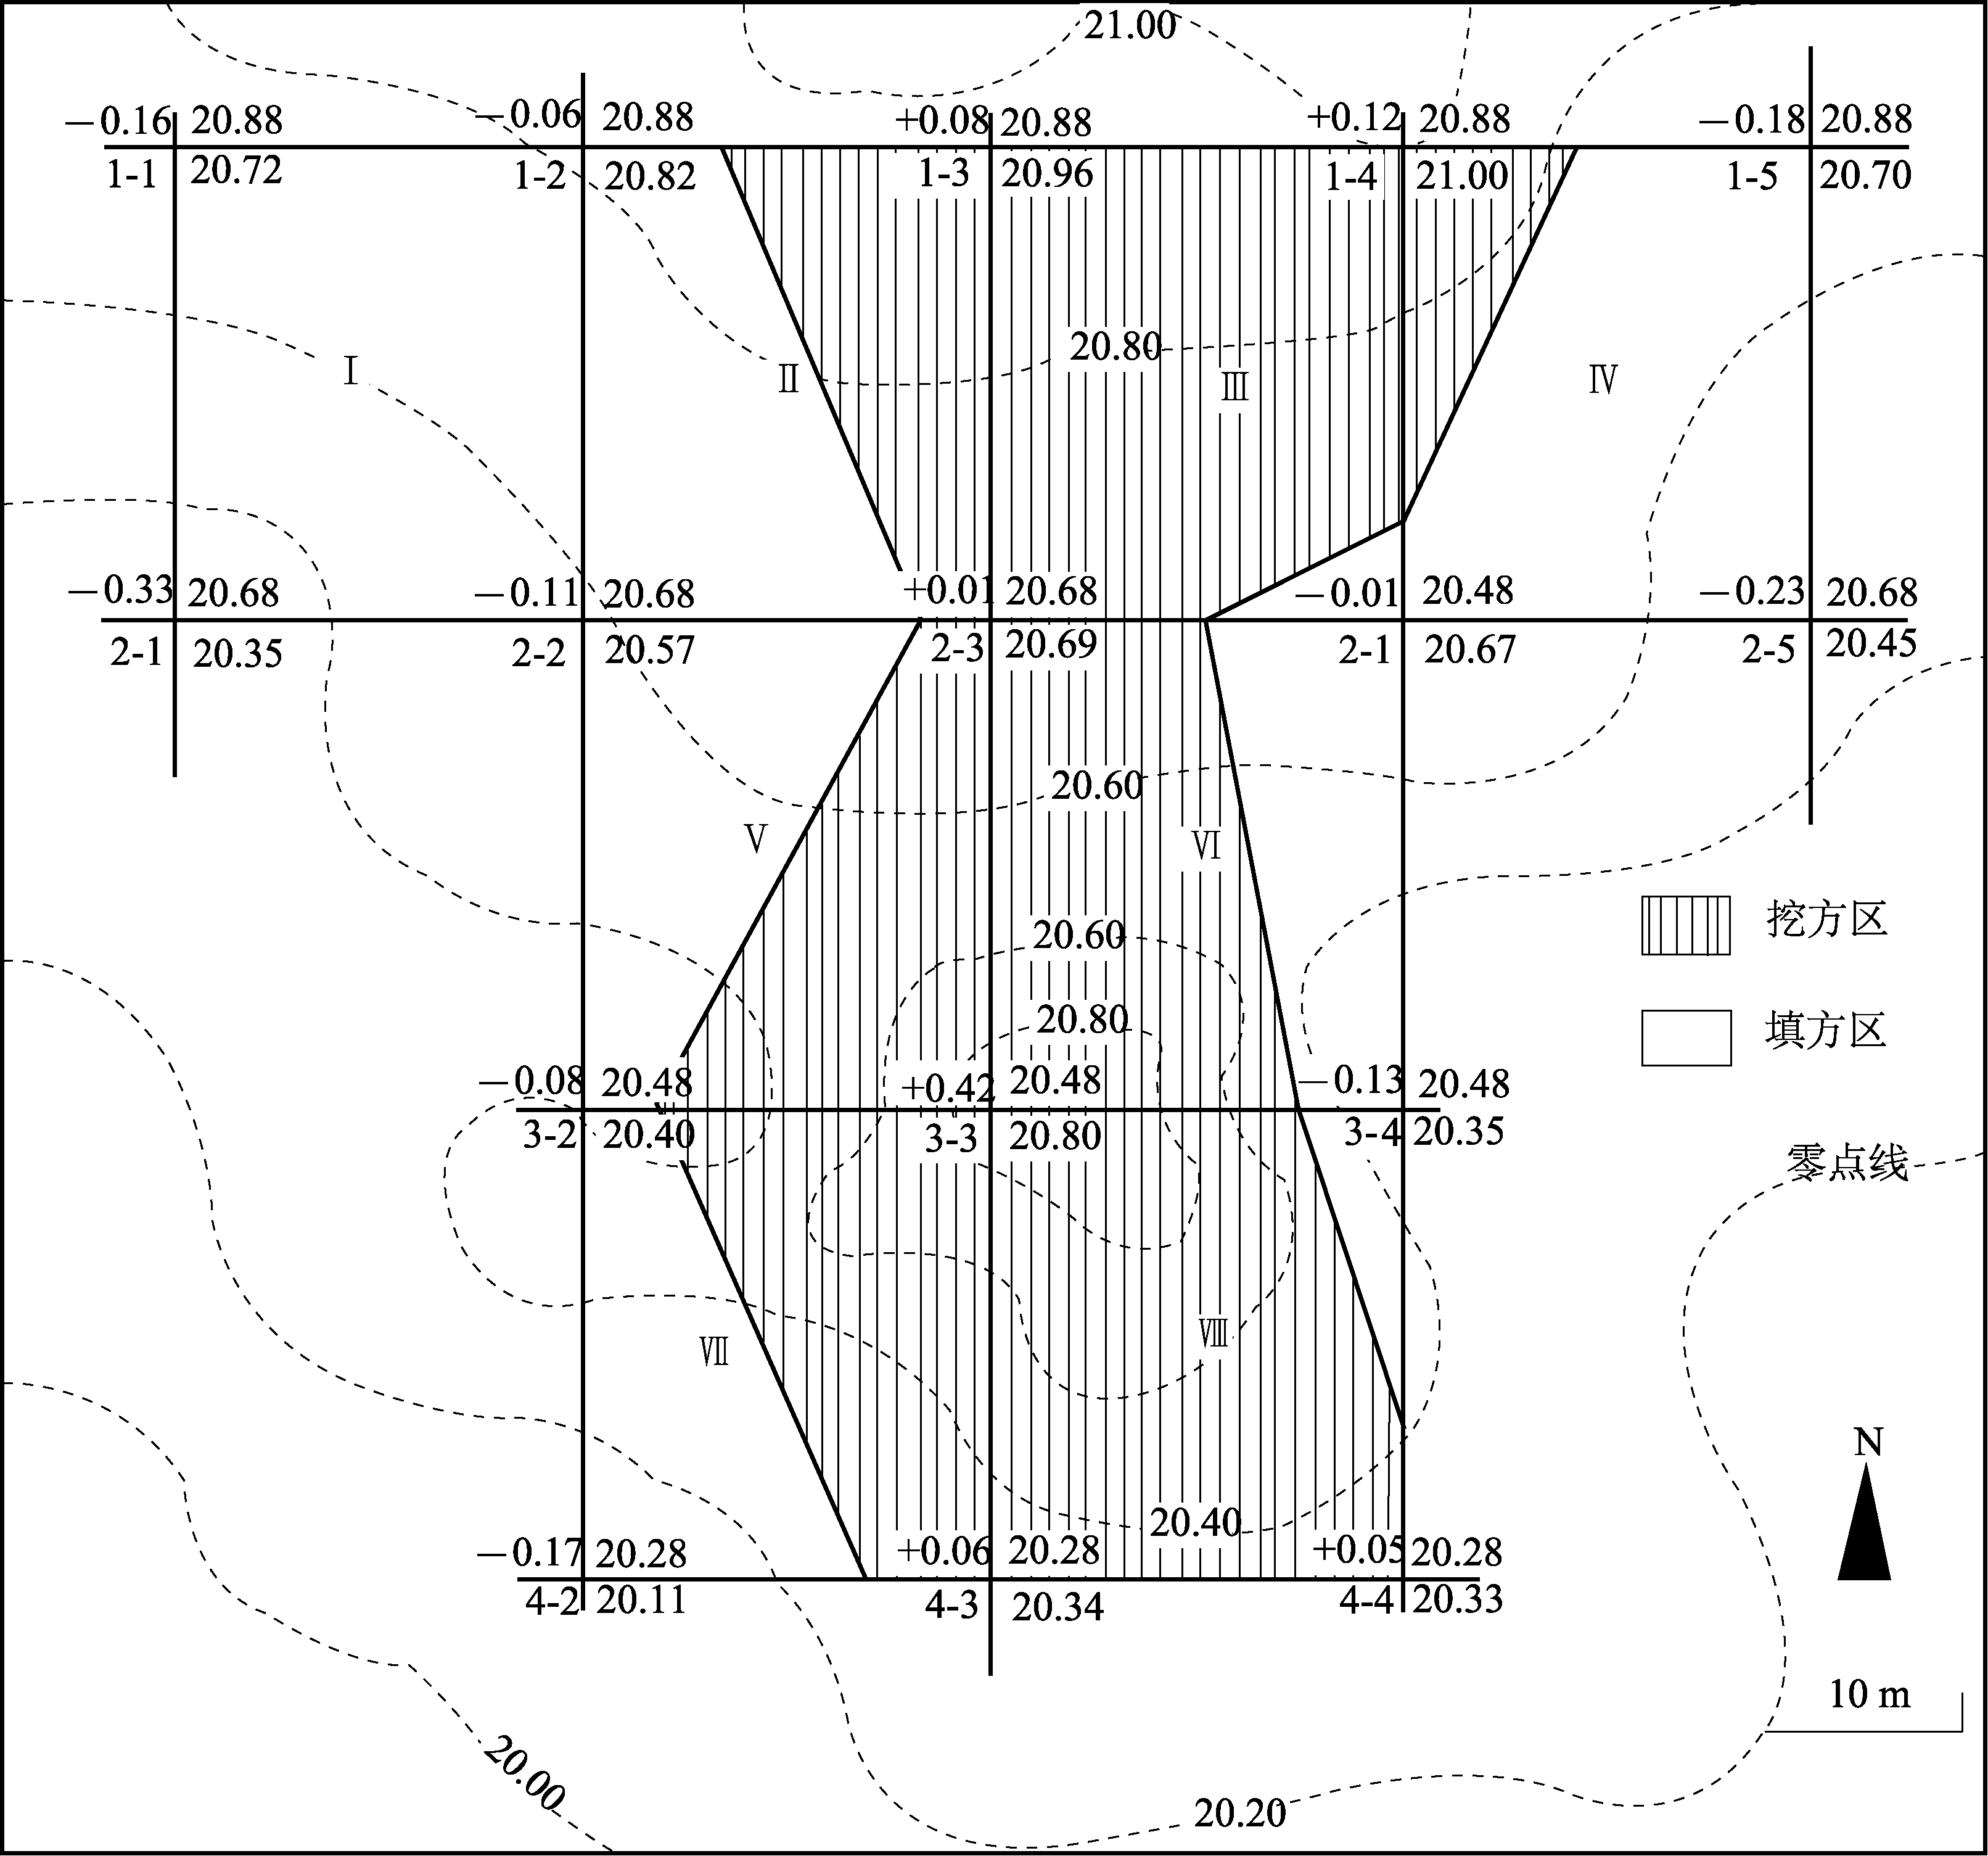
任务五 土方工程施工
二、土方量的计算
应用实例
（2）求角点原地形高程
用插入法公式（2-1）求各角点的原地形高程。
如图2-19所示，过角点1-1作相邻两等高线间的最短线段。用比例尺量得 L=12.5m， x=7.5m，等高距 h=0.2m，代入公式（2-2）得
H_{x}=20.6.+7.5 ×0.2/12.5=20.72(m)
求角点1-2的高程，由图可知L=12.0m， x=13.0m ，代入公式（2-4）得
H_{x}=20.6.+13.0 ×0.2/12.0=20.82(m)
同理，可求出其余各角点高程，并依次标在图上，如图2-20所示。
图2-19 求角点高程
图2-20 某景区广场挖填方区划图

Slide 47
任务五 土方工程施工
二、土方量的计算
应用实例
由图2-20中的各角点原地形高程可求出平整高程，计算如下：
（3）求平整高程
平整高程又称为计划高程，设计中通常以原地形高程的平均值（算术平均值或加权平均值）作为平整高程。
设平整高程为H₀，则
（2-15）
式中：H₁——计算时使用一次的角点高程，m；
H₂——计算时使用二次的角点高程，m；
H₃——计算时使用三次的角点高程，m；
H₄——计算时使用四次的角点高程，m；
N——方格数。

Slide 48
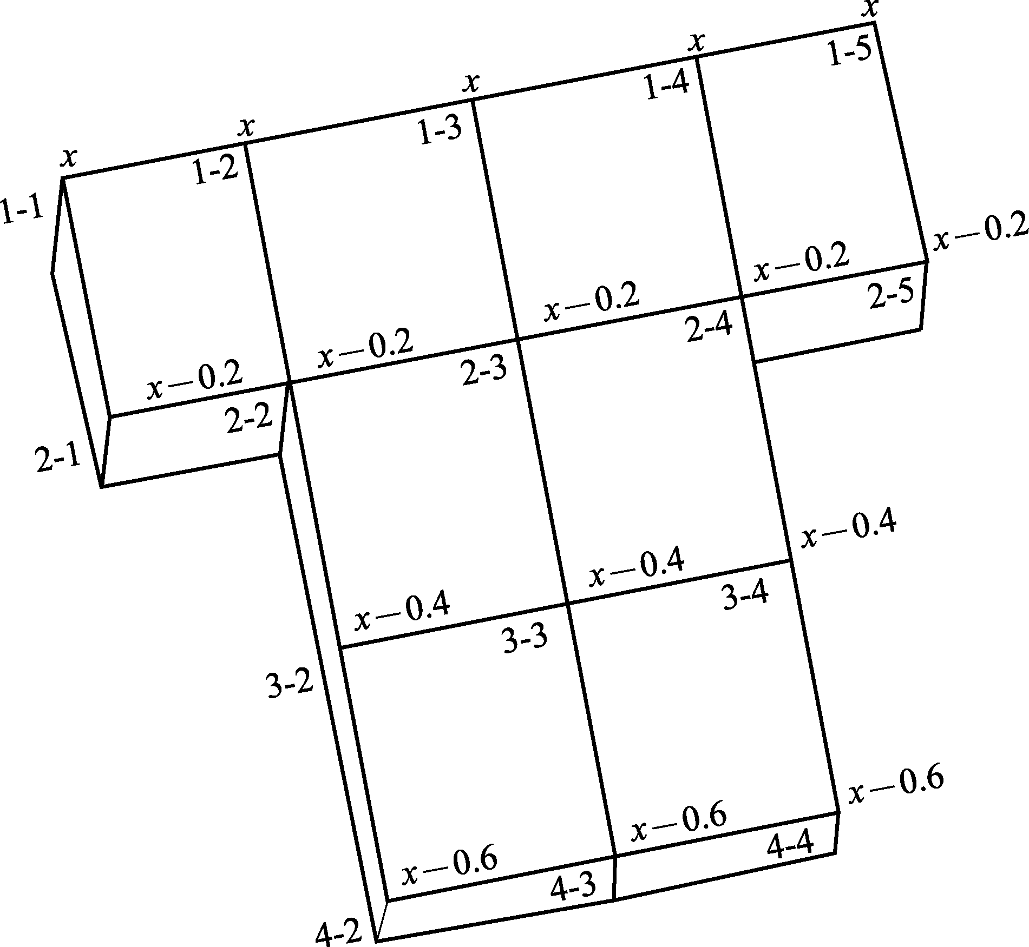
任务五 土方工程施工
二、土方量的计算
例如，角点2-1在角点1-1的下坡，水平距离L为20 m，设计坡度i为1%，则角点2-1与角点1-1的高差可由坡度计算公式（2-5）求得，h=0.2m 。所以，角点2-1的设计高程为(x-0.2)m 。据此，可以推出纵向角点3-2的设计高程为(x-0.4)m 。依此类推，可以确定各角点的假定设计高程，如图2-21所示。
将图中各角点的假定设计高程代入公式（2-15）。计算如下：
将 H₀=20.63m（上面已求得）代入上式，得
20.63=x-0.25
x=20.88(m)
根据角点1-1的设计高程可以依次求出其他角点的设计高程，如图2-20所示。
应用实例
（4）确定角点设计高程
将图2-18按所给已知条件画成立体图，如图2-21所示。设角点1-1的设计高程为x，则依给定的坡度、坡向和方格边长，可算出其他各角点的假定设计高程。
图2-21 某景区广场的立体图

Slide 49
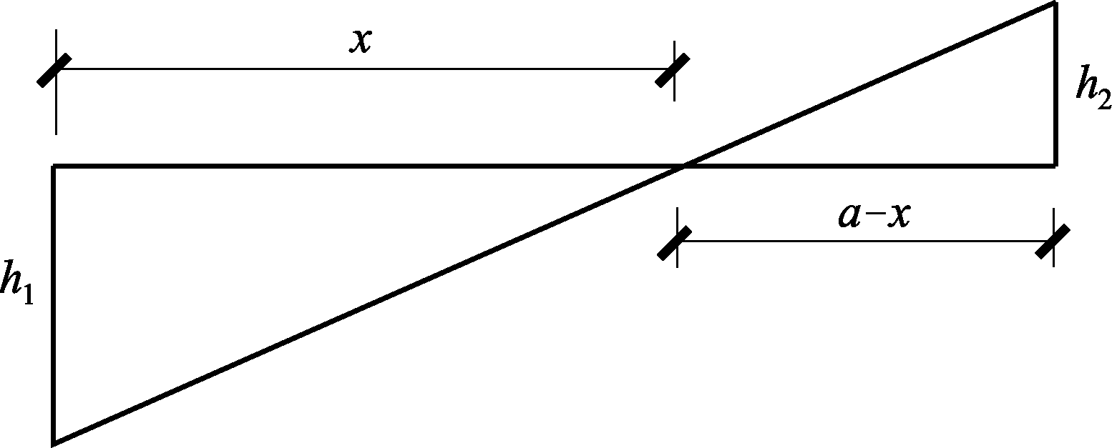
任务五 土方工程施工
二、土方量的计算
应用实例
（5）求施工高程
根据各角点的设计高程，可求出施工高程，从而确定挖方区与填方区。
施工高程=原地形高程- 设计高程 （2-16）
得数为“＋”号的，为挖方；得数为“－”号的，为填方。由式（2-16）可以求得各角点的施工高程，并标注在图上，如图2-20所示。
（6）确定零点线
相邻两角点，如施工高程一个为“＋”数，一个为“－”数，则它们之间一定有零点存在。
如图2-22所示，零点可由下式求得
（2-17）
式中：x ——零点距h₁一端角点的水平距离，m；
h₁，h₂——方格相邻两角点的施工高程绝对值，m；
a ——方格边长，m。
图2-22 求零点线位置

Slide 50
任务五 土方工程施工
二、土方量的计算
应用实例
（6）确定零点线
以方格Ⅳ的点1-4和点1-5为例，求其零点。
（m）； （m）
所以，零点位置在距1-4点8.0 m处（或距1-5点12.0 m处）。
同理将其余各零点的位置求出。
（m）； （m）
（m）； （m）
（m）； （m）
（m）； （m）
（m）； （m）
（m）； （m）
（m）； （m）
（m）； （m）
依地形的特点，将各点连接成零点线，把挖方区和填方区分开，以便于计算，如图2-20所示。

Slide 51
任务五 土方工程施工
二、土方量的计算
应用实例
（7）计算土方量
零点线为计算提供了填方、挖方的面积，而施工高程又为计算提供了填方和挖方的高度。根据这些条件，便可选择表2-4中的适当公式求出各方格的土方量。
方格Ⅰ为四点全是填方，其土方量为
（m³）
方格Ⅱ为两点填方、两点挖方，其土方量为
（m³）
（m³）
方格Ⅲ为一点填方，三点挖方，其土方量为
（m³）
（m³）
方格Ⅳ为一点挖方，三点填方，其土方量为
（m³）
（m³）
方格Ⅴ同方格Ⅱ计算，则
（m³）
（m³）

Slide 52
任务五 土方工程施工
二、土方量的计算
应用实例
将上述计算结果填入土方量计算表，如表2-5所示。
（7）计算土方量
方格Ⅵ同上式计算，则
（m³）
（m³）
方格Ⅶ同上式计算，则
（m³）
（m³）
方格Ⅷ同方格Ⅲ计算，则
（m³）
（m³）
方格代号 | 挖方/m³ | 填方/m³ | 备 注
Ⅰ |  | 66.0
Ⅱ | 2.9 | 11.4
Ⅲ | 16.5 | 0.025
Ⅳ | 3.0 | 27.4
Ⅴ | 19.9 | 10.2
Ⅵ | 27.2 | 5.1
Ⅶ | 26.4 | 11.3
Ⅷ | 38.8 | 1.5
总计 | 134.7 | 132.9 | 多土1.8 m³
表2-5 土方量计算表

Slide 53
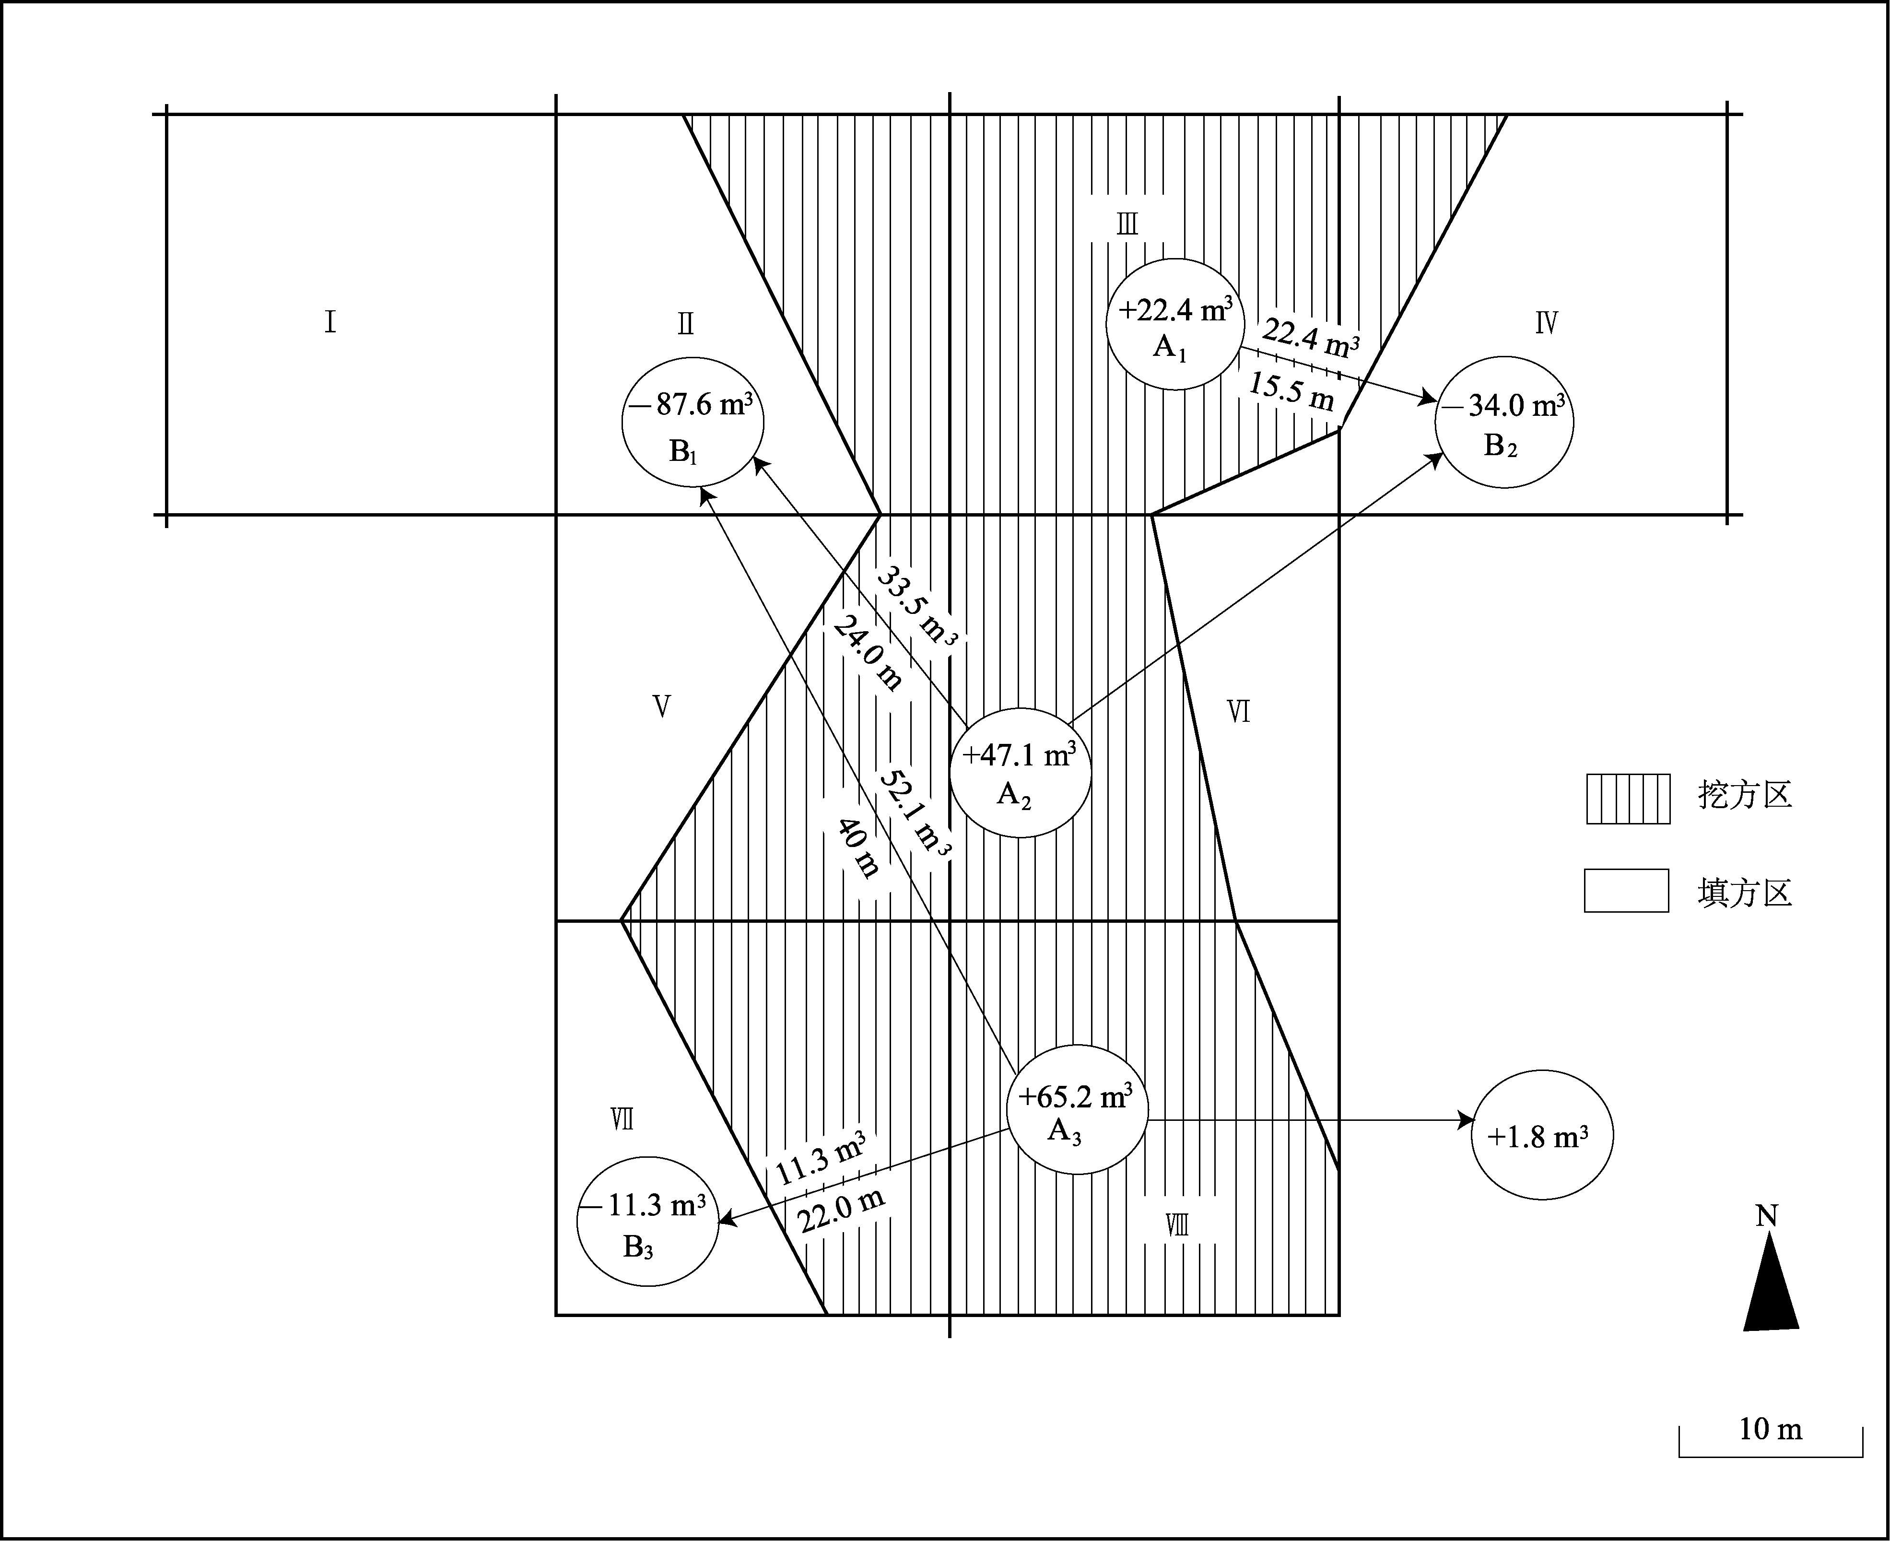
任务五 土方工程施工
二、土方量的计算
应用实例
（8）绘制土方平衡调配图
划分调配区，如图2-23所示。A₁代表第一挖方区，由Ⅱ、Ⅲ、Ⅳ挖方组成；A₂代表第二挖方区，由Ⅴ、Ⅵ挖方组成；A₃代表第三挖方区，由Ⅶ、Ⅷ挖方组成。B₁代表第一填方区，由Ⅰ、Ⅱ、Ⅴ填方组成；B₂代表第二填方区，由Ⅲ、Ⅳ、Ⅵ、Ⅷ填方组成；B₃代表第三填方区，由Ⅶ填方组成。
用作图法近似标出调配区的重心位置，再用比例尺量出调配区之间的平均距离。从图中可清楚地看到各区的土方盈缺情况，土方调拨数量、方向及距离。
图2-23 某景区广场土方量平衡调配图
以上为手工土方量计算，在实际土方设计和施工中，一般使用土方量计算软件进行操作，不仅节省人力和物力，而且工作效率高。同时，需要强调的是，不能只考虑挖方与填方数字的绝对平衡，在保证设计意图的前提下，施工时应尽可能减少动土量和不必要的搬运。

Slide 54
任务五 土方工程施工
三、土方工程施工步骤
（一）准备工作
1．准备机具、材料及人员
对挖土、运输等工程机械及辅助设备进行维修检查，并将其运至施工地点就位；准备好施工及工程所需用料，将其按施工平面图所指位置堆放；组织并配备各项专业技术人员、管理人员和技术工人，安排好作业班次，制定较完善的技术岗位责任制。
2．清理现场障碍物
（1）场地树木清理。土方开挖深度不大于50 cm，或填方高度较小的土方施工时，现场及排水沟中的树木必须连根拔除，对有利用价值的速生乔木、花灌木等，在挖掘时不要伤害其根系，可以尽快假植，以便再栽植利用。应清理的树墩除用人工挖掘外，直径在50 cm以上的大树墩可用推土机铲除或用爆破法清除。
（2）拆除建筑物和地下构筑物。建筑物及构筑物的拆除，应根据其结构特点进行工作，并遵照《建筑工程安全技术规范》的有关规定进行操作。
（3）管线及其他异常物体清理。如果发现施工场地内的地面、地下有管线或其他异常物体时，应事先请有关部门协同查清，未查清前不可动工，以免发生危险或造成其他损失。
3．排除地面积水及地下水
（1）排除地面积水。在施工前，根据施工区地形特点，在场地周围挖好排水沟。
（2）排除地下水。排除地下水的方法很多，因为明沟及临时水管较简单经济、便于实施，故一般多采用明沟和临时水管排水，将水引至集水井，并用水泵排出。

Slide 55
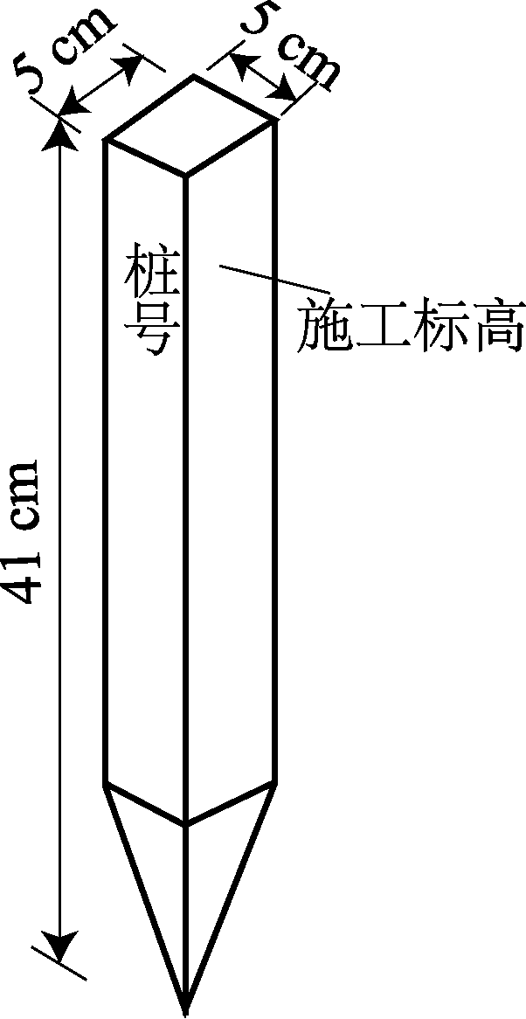
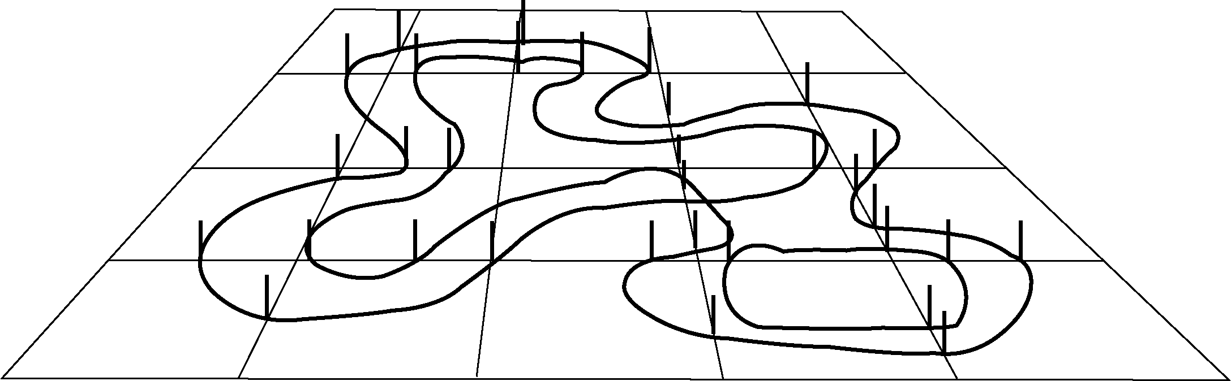
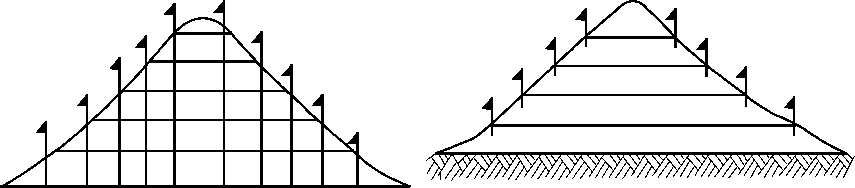
任务五 土方工程施工
三、土方工程施工步骤
（二）定点放线
定点放线是一项非常重要的工作，为充分表达设计意图，测设时应尽量精确。
1．平整场地放线
用经纬仪将图纸上的方格测设到地面上，方格规格一般为10 m×10 m或20 m×20 m，在每个方格角点处立木桩，木桩一侧标出桩号（同图上方格网的编号），另一侧标出施工标高，如图2-24所示。
2．山体放线
山体放线是先在施工图上设置方格网，再把方格网测设到地面上，然后将设计地形等高线和方格网的交点依次标到地面上并打木桩，木桩上同样标明桩号和施工标高，如图2-25所示。
根据山体的高度情况，可选择不同方法立桩：当山体高度在5 m以下时，可采用一次性立桩，如图2-26a所示；当山体高度在5 m以上时，可采用分层放样，分层设桩，如图2-26b所示。
图2-25 山体放线
（a）一次性立桩 （b）分层设桩
图2-24 桩木标记
图2-26 山体立桩
3．水体放线
水体放线与山体放线基本相同，由于池底常年隐没在水下，挖深四周一般基本一致，因此放线可以粗放一些。岸线和岸坡的定点放线应准确，因为它不仅是水上造景部分，而且还和水体岸坡的工程稳定性有很大关系。为了精确施工，可用边坡样板控制边坡坡度。

Slide 56
任务五 土方工程施工
三、土方工程施工步骤
（三）土方施工
1．土方开挖
（1）人力施工。人力施工主要使用的工具有锹、镐、钢钎等，适用于小范围整地及边坡的挖方工程。挖土由上而下，逐层进行，不得先挖坡脚以防坍塌。为了保证人员安全，每人应有4～6 m²的工作面积，两人的操作间距应大于2.5 m；在坡上施工者，要注意坡下情况，不得向坡下滚落重物。
（2）机械施工。机械施工主要使用推土机、挖掘机等，在园林施工中应用广泛，适用于挖湖堆山等土方工程。机械施工时注意以下几方面问题：
① 在动工前，技术人员结合图纸向推土机手介绍施工地段的地形情况及设计地形的特点；另外，推土机手还要到实地勘查，了解实地定点放线情况，如桩位、施工标高等。
② 在挖湖堆山时，应先用推土机将施工地段的表层熟土（耕作层）推到施工场地外围；在地形整理完成后，再把表土铺回来，以备栽植工程使用。
③ 施工中为了避免对桩木和放线的破坏，应加高桩木的高度，桩木上还可做醒目标志（如挂小彩旗或在桩木上涂明亮的颜色），以引起施工人员的注意。施工期间，施工人员应该经常到现场，随时用测量仪器检查桩点和放线情况，以免挖错（或堆错）位置。

Slide 57
任务五 土方工程施工
三、土方工程施工步骤
（三）土方施工
2．土方运输
土方运输是一项艰巨的工作，所以在地形设计阶段力求土方就地平整。在有些局部或小型施工中，一般用人工运土。对于运输距离较长的，最好使用机械或半机械化运输。
不论是车运还是人挑，施工人员都要认真组织运输路线，卸土地点要明确，随时指点，避免混乱和窝工。如果使用外来土垫地堆山，运土车辆应设专人指挥，卸土的位置要准确，否则乱堆乱卸，必然会给下一步施工增加不必要的搬运，从而浪费人力物力。

Slide 58
任务五 土方工程施工
三、土方工程施工步骤
（三）土方施工
3．土方填筑
填土应该满足工程的质量要求，土壤的质量要根据填方的用途和要求加以选择。绿化地段的用土应满足种植植物的要求；建筑用地的土壤应以能满足地基的稳定为原则；利用外来土垫地堆山时，应对土质进行检验，防止劣土及受污染的土壤进入园内，影响植物的生长和游人的健康。
（1）人工填土。人工填土常用铁锹、耙、锄等工具。回填土时，一般从场地最低处开始，由一端向另一端自下而上分层铺填，每层应先虚铺一层土，然后夯实。
（2）机械填土。机械填土主要指推土机填土、铲运机填土和汽车填土。
现以推土机为例加以说明。推土机填土采用纵向铺填的顺序，即从挖方区段向填方区段填土，每段40～60 m为宜。坡度较大时，也应按顺序分段填土，不得居高临下，一次堆填完成；用推土机运土回填时，可采用分堆集中、一次运送的方法，为减少运土漏失量，分段距离以10～15 m为宜；土方推至填方位置时，应提起一次铲刀，成堆卸土，并向前行驶0.5～1.0 m，利用推土机后退将土刮平。

Slide 59
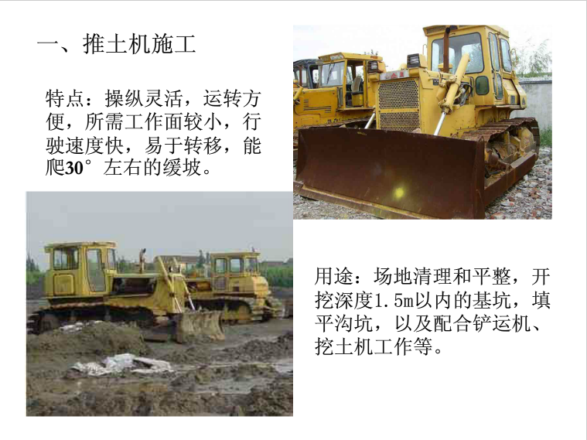

Slide 60
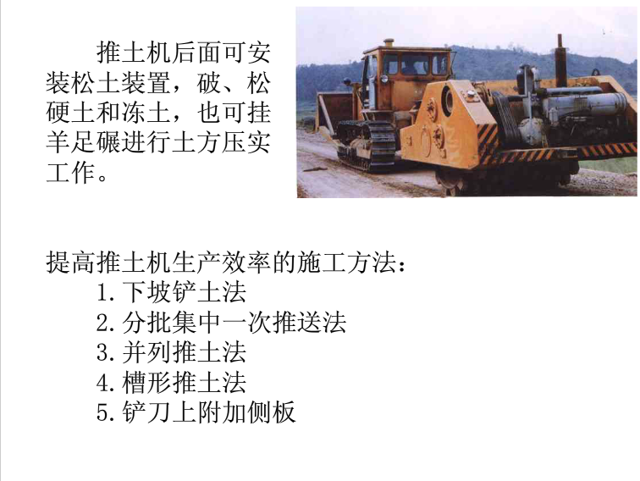

Slide 61
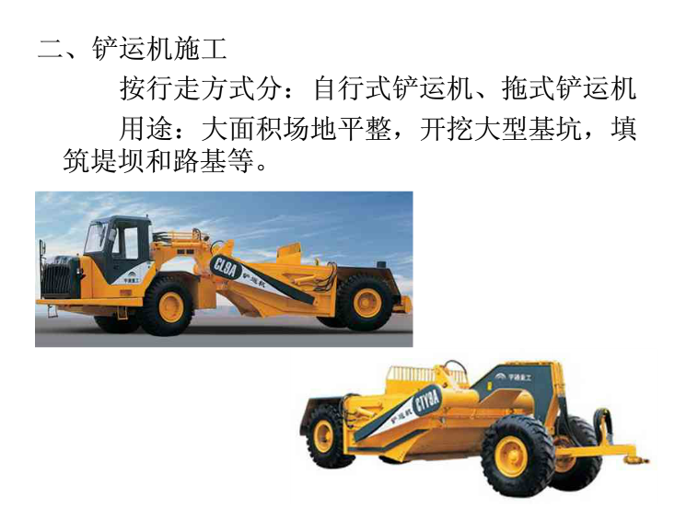

Slide 62
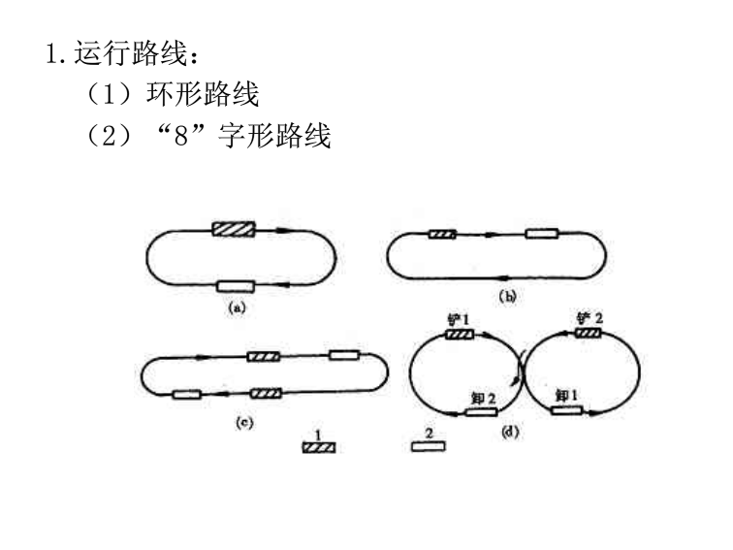

Slide 63
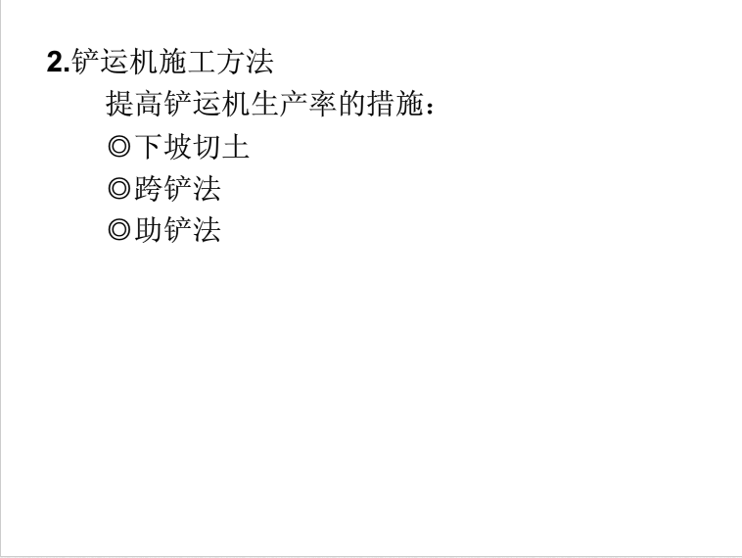

Slide 64
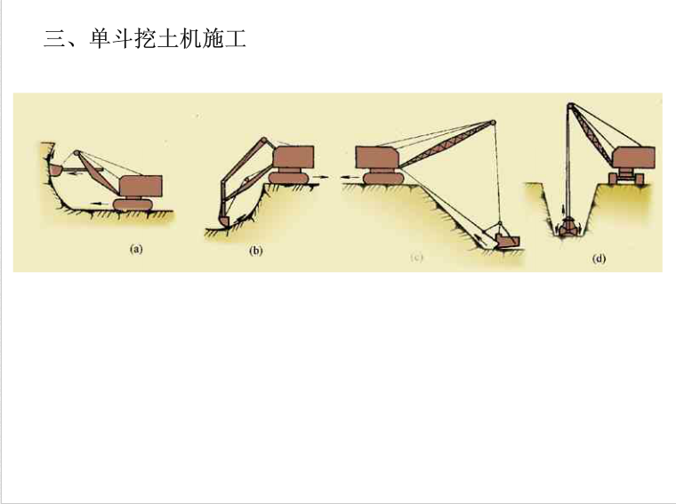

Slide 65
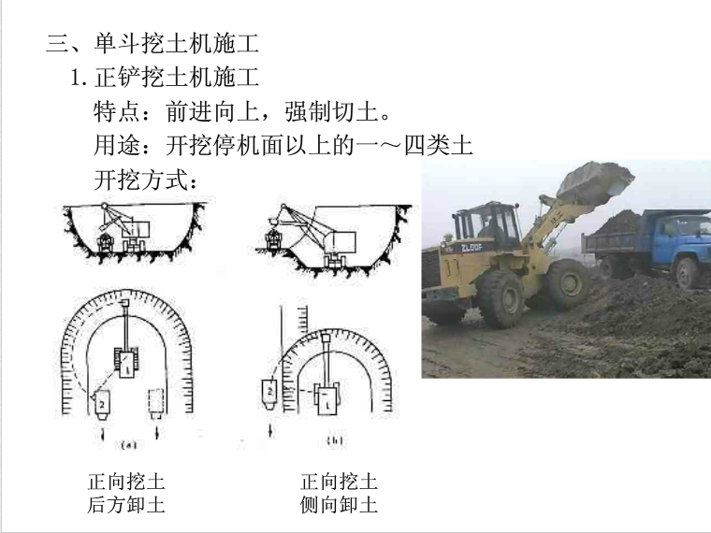

Slide 66
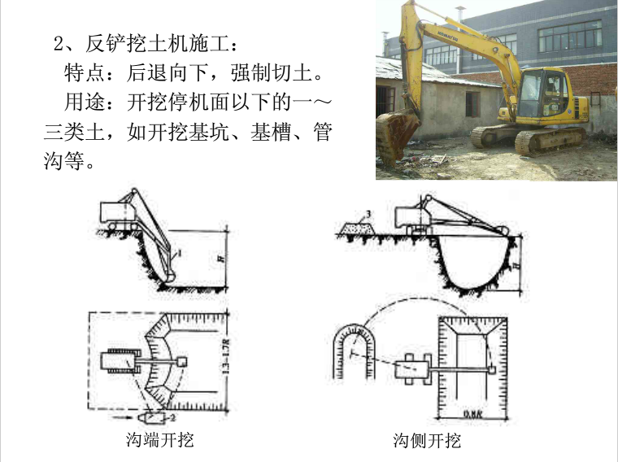

Slide 67


Slide 68


Slide 69


Slide 70


Slide 71


Slide 72


Slide 73

任务五 土方工程施工
三、土方工程施工步骤
（三）土方施工
4．土方压实
土方压实可分为人工压实和机械压实。人工压实可采用夯、硪、碾等工具；机械压实可采用推土机、拖拉机、碾压机械（包括平碾、振动碾和羊足碾）、振动压路机和打夯机等机械。
压实工作必须分层进行，且要做到均匀一致；压实松土时，夯压工具应先轻后重；压实工作应自边缘开始逐渐向中间收拢，否则边缘土方外挤易引起坍落。

Slide 74


Slide 75


Slide 76


Slide 77


Slide 78


Slide 79

图1 某景区“T”字形广场挖填方区划图

Slide 80

平整场地、挖人工湖和堆筑土山是土方施工中的主要工程任务。某大学为美化校园，拟在校园内挖人工湖和堆筑土山，校园平面图如图2所示。此项土方施工在计算完土方工程量之后，按照清理现场、定点放线、土方开挖、土方运输、土方填筑、土方压实等工序完成施工任务。
图2 某大学校园总平面图

Slide 81
平整场地、挖人工湖和堆筑土山是土方施工中的主要工程任务。
一、平整场地
平整场地参照土方量计算结果及有关条件组织实施。
（一）清理现场
在景区拟建的“T”字形广场上，清理地面的障碍物，包括树木、构筑物、建筑垃圾及生活垃圾等。
（二）定点放线
用经纬仪将图1所示的方格测设到地面上，地面上方格的边长为10 m。在每个方格角点处钉上木桩，木桩一侧标出1-1、1-2、2-1、2-2等编号，要求与图1上方格网的角点编号一致；另一侧标出已计算出的每个角点的施工标高。
（三）挖土
在地面上用白灰标记出填方与挖方区（参照图1所示）。用小型挖掘机或人工进行挖土作业。挖土时由上而下，逐层进行。
（四）运土与填土
根据景区广场的土方调配图，分区进行土方的运输，可采用人工推车或小型机械进行运输作业。在施工现场，施工人员要认真组织运输路线，按照不同填方区先近后远、由下而上逐方进行填土，避免发生卸土出错和窝工现象。
（五）压土
填土后要及时压实，如果土壤过分干燥，可先洒水后再压实，以保证土壤的压实质量，并检查设计标高及坡度是否达到要求。

Slide 82

二、挖人工湖
（一）清理现场
如图3所示为某大学校园拟建人工湖的施工图。根据施工现场的实际情况，可以采取相应措施进行地面障碍物的清理。
图3 某大学校园人工湖与假山施工图

Slide 83
（二）挖沟排水
当地下水位较高时，需挖沟排水。排水沟的深度，应深于水体挖深。排水沟的纵坡不应小于0.2%，沟的边坡应为1∶1.5，沟底宽及沟深应不小于50 cm，以利用水泵排水。要求沟一次挖到底，一侧出土。
（三）定点放线
按照人工湖施工范围，放好湖体边界线及施工标高。用经纬仪或全站仪等仪器在地面上依照施工图确定出人工湖的各特征点位置，各点钉上木桩，然后将各点用白灰连接即为边界线。
在边界线的内部，还要再打上一定数量、具有一定密度的基底标高木桩。使用水准仪，利用附近水准点的已知高程，根据设计给定的水体基底标高，在木桩上进行测设，在木桩上画线标明开挖深度。
（四）挖土
在挖土施工中，各桩点尽量不要破坏，可以在各桩点处留出土台，待人工湖开挖接近完成时，再将此土台挖掉。机械挖土应采用端头挖土法，挖掘机分别从待挖湖区域的南边作业线及西边湖岸线开挖，自西向东，自南向北，以前进行驶的方法进行开挖，自卸汽车配置在挖掘机的两侧装运土。
边挖边检查湖体边坡线及湖体施工标高，同时检查湖岸坡度。边坡一般用人工修整，利用边坡样板来控制边坡坡度，以达到设计边坡的要求（本施工现场，土质为砂质黏土，其边坡坡度为1∶0.5），发现不符合时应及时修整。

Slide 84
当挖土出现浅层滑坡时，如滑坡土方量不大，应将滑坡体全部挖除；如滑坡土方量较大，可对滑坡体采取深翻、推压、表面压实等措施进行处理。
挖土自上而下水平分段分层进行，挖掘机挖到湖底设计标高以上20 cm后，用推土机推平、清理。湖底部应尽量整平，不留土墩，以便湖里养鱼。开挖过程中，设专人监控开挖深度、坡度，随时为挖掘机司机指示湖底余量。
（五）运土
根据施工现场实际，选择好运土路线，明确卸土准确位置，最好将土运至待堆筑的土山附近，以便于日后的土山施工。对于施工地段的表层熟土（即20 cm左右的耕作层），应单独存放，堆积高度控制在1.5 m以内，不要压实，以便日后用作种植土使用。
（六）压土
湖底土层需整平压实。如果不作混凝土面层，可选用黏质土，每层铺土厚度为20～30 cm，压实6～8遍，压实密实度要达到设计要求，以防水渗漏。四周作上护坡（后面任务中提到）。

Slide 85
三、堆筑土山
（一）清理现场
堆筑土山施工图如图2所示。在施工现场，将地表层的杂草、树墩等障碍物除掉并运出场地，对需要清除的地下隐蔽物体，由测量人员根据建设单位提供的准确位置图，进行方位测定，挖出隐蔽物体后，予以清除。
（二）定点放线
先在土山施工图上作方格网，方格边长为1 m×1 m。用经纬仪或全站仪将方格网测设到地面上，把设计的地形等高线和方格网的交点在地面上标出并打上木桩。由于山体高为3.5 m，可用长竹竿做标高桩，在桩上把每层标高定好，不同层可用不同颜色标志，以便施工者识别。
（三）挖土
利用挖人工湖时的土方进行堆筑土山。如土方量不够，可选择在土山中间夹一些建筑垃圾，也可进行外来取土。但不能选用腐殖土、生活垃圾土及淤泥作为堆筑材料。
（四）运土
土方的运输和下卸，应以设计的山头为中心结合来土方向进行安排，一般以环形线为宜，车不走回头路，也不交叉穿行，不能出现顶流拥挤。

Slide 86
（五）填土
土方堆筑时，要求地面应有一定的承载力。若山体的重量大于地块的承载力，则采取加固措施，可选用灰土垫层、碎石垫层、三合土垫层等，并进行强夯处理，以达到符合山体堆筑的承载要求。
检验回填土料的种类、粒径，有无杂物，是否符合规定，以及土料的含水量是否在控制范围内。如含水量偏高，可采用翻松、晾晒或均匀掺入干土等措施；如遇回填土的含水量偏低，可采用预先洒水润湿等措施。
土山体的堆筑，应采用机械堆筑的方法，采用推土机填土时，应由下而上分层堆筑，每层虚铺厚度不大于50 cm。
（六）压土
压土时，用推土机来回行驶进行碾压，履带应重叠1/2，填土可利用汽车行驶作部分压实工作，行车路线须均匀分布于填土层上，汽车不能在虚土上行驶，卸土推平和压实工作须分段交叉进行。
在机械施工碾压不到的填土部位，应配合人工推土填充，用蛙式夯或柴油打夯机分层夯打密实。
回填土方每层压实后，应按规范进行取样检验，测出干土的质量密度、压实度，达到要求后，再进行上一层的铺土。
填方全部完成后，表面应进行拉线找平，凡超过标准高程的地方，及时依线铲平，凡低于标准高程的地方，应补土夯实。
土山体的边坡应按设计规定堆筑。

Slide 87
THANKS
谢谢观赏！

